Slide 1
Understanding of Cloud Computing, Docker and Container
Bok, JongSoon
javaexpert@nate.com
https://github.com/swacademy/Docker-Container

Slide 2
Contents
Cloud Computing Concepts
Virtualization Concepts
Container Concepts
Docker Concepts

Slide 3
실습 환경
Docker on Ubuntu 22.04 LTS at Oracle VirtualBox
Docker for Windows + WSL2 on Windows 10
Docker on Ubuntu 22.04 LTS at AWS EC2
SSH Client Tools : PuTTY, Xshell, MobaXterm, Tabby, etc.
MySQL Workbench CE
Google Chrome or Mozilla Firefox

Slide 4
References
도커 무작정 따라하기
TecMint Docker
[가장 빨리 만나는 도커] 원고
Docker 간단 개념 / Docker를 이용한 MSA 기반의 Spring Boot 프로젝트
An Introduction to Docker
Qemu를 이용한 가상화 기초
리눅스 컨테이너란?
Docker와 Linux 컨테이너 기술들
Docker와 Container의 탄생과 설명, 차이점
컨테이너란 무엇인가
Ralf Yang Github
Ubuntu LXC
Dial D for Docker
왜 도커인가? 도커와 리눅스 컨테이너의 이해
Docker란?

Slide 5
References (Cont.)
생활코딩 [Docker 입문]
44BITS
도커 컴포즈를 활용하여 완벽한 개발 환경 구성하기
Glorious-Coding Docker 강좌
따라하면서 배우는 도커 강좌
인프런 [입문에서 실무까지:DevOps의 이해 및 Docker Hands-on]
인프런 [2021년] 제발 도커 씁시다!
인프런 [초보를 위한 도커 안내서]
인프런 [도커 쓸 땐 필수! 도커 컴포즈]

Slide 6
Cloud Computing Concepts

Slide 7
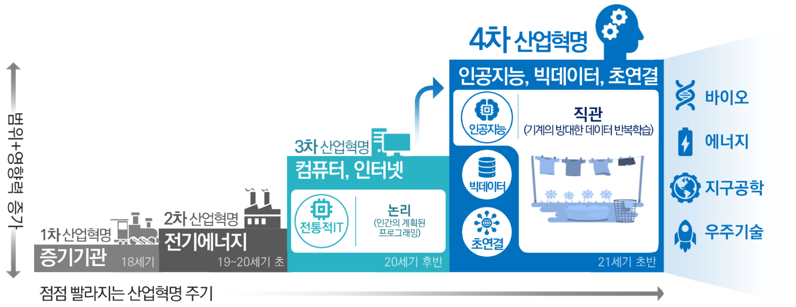
Now is…
4th Industrial Revolution
4차산업혁명위원회 홈페이지(https://d2b38vv9jledd1.cloudfront.net/home.pdf)

Slide 8





Now is…(Cont.)
4th Industrial Revolution
지능정보기술
(AI, IoT, Cloud Computing, Mobile 등)
기존 산업 및 서비스
新 기술
(3D Printing, Robotics, Bio/Nano Tech 등)
실세계 모든 제품 및 서비스의
네트워크 연결, 사물 지능화

Slide 9

Now is…(Cont.)
4th Industrial Revolution
● | I | oT
● | C | loud Computing
● | B | ig Data
● | M | achine Learning(AI)

Slide 10
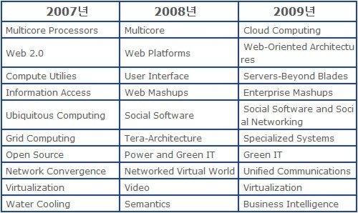
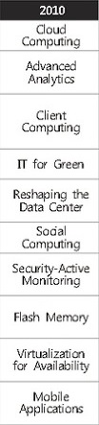
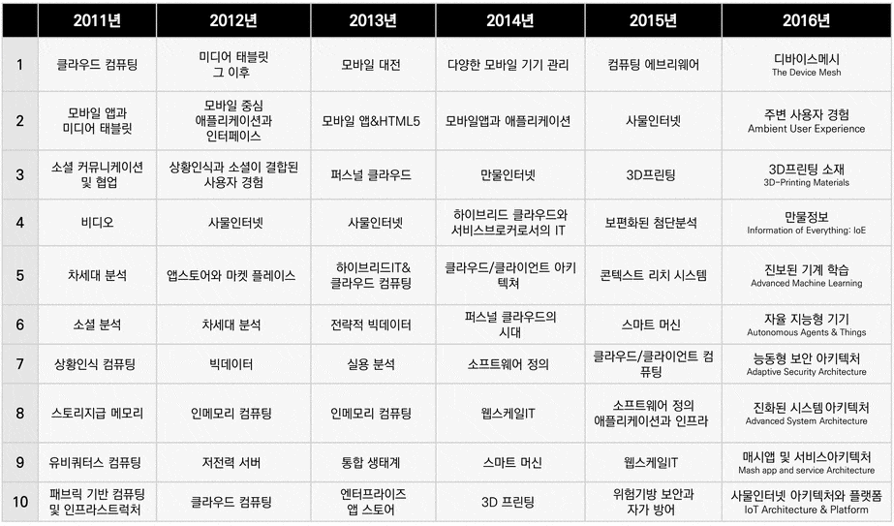
New Technology Trends
http://www.nextdaily.co.kr/news/article.html?id=20081110800135
http://blog.naver.com/PostView.nhn?blogId=sysoitdotcom&logNo=220508531433&parentCategoryNo=&categoryNo=66&viewDate=&isShowPopularPosts=true&from=search

Slide 11

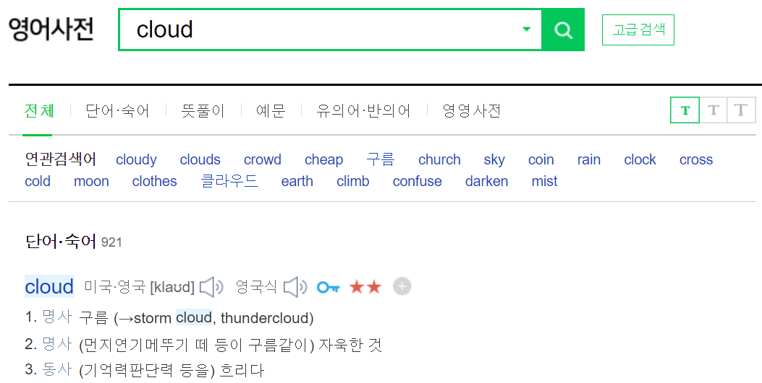

What is Cloud Computing?

Slide 12

What is Cloud Computing? (Cont.)

Slide 13
What is Cloud Computing? (Cont.)
정확하게 말하면…
클라우드가 아니라 클라우드 컴퓨팅입니다.

Slide 14
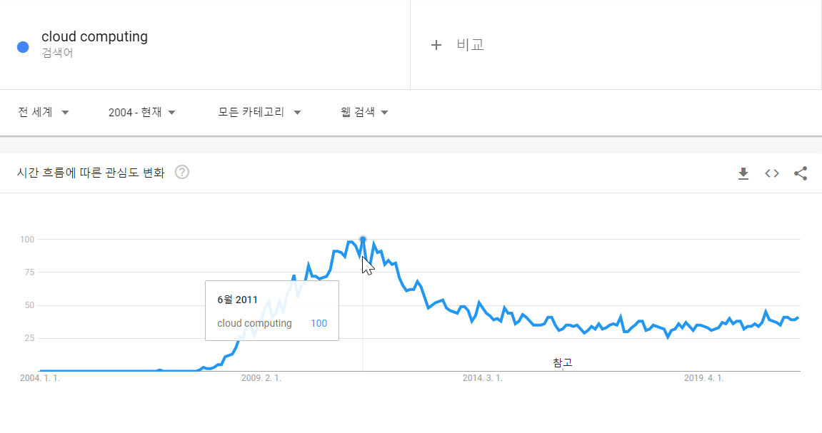
What is Cloud Computing? (Cont.)
https://trends.google.com/trends/explore?date=all&q=cloud%20computing

Slide 15




What is Cloud Computing? (Cont.)
 | 인터넷 기술을 활용하여 다수의 고객들로부터 높은 수준의 확장성을 가진 자원들을 서비스로 제공받는 컴퓨팅의 한 형태
 | 표준화된 IT 기반 기능들이 IP 네트워크를 통해 제공되며, 언제나 접근이 허용되고 수요의 변화에 따라 가변적이며 사용량이나 광고에 기반한 과금 모형을 제공하는 웹 또는 프로그램적인 인터페이스를 제공하는 컴퓨팅
 | 인터넷에 기반한 개발과 컴퓨터 기술의 활용을 뜻하는 것으로 인터넷을 통해서 동적으로 규모화 가능한 가상적 자원들이 제공되는 컴퓨팅
 | 웹 기반 어플리케이션을 활용하여 대용량 데이터베이스를 인터넷 가상 공간에서 분산처리하고 이 데이터를 PC, 휴대 전화, 노트북 PC, PDA 등 다양한 단말기에서 불러오거나 가공할 수 있게 하는 환경

Slide 16
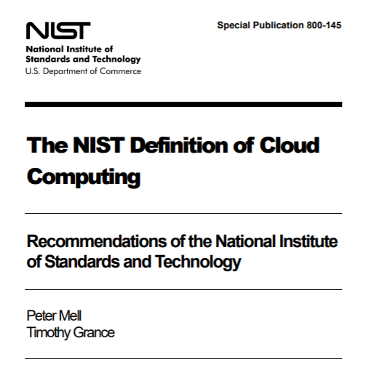
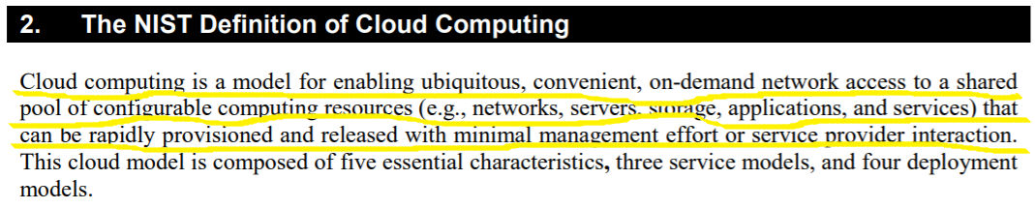
What is Cloud Computing? (Cont.)

Slide 17
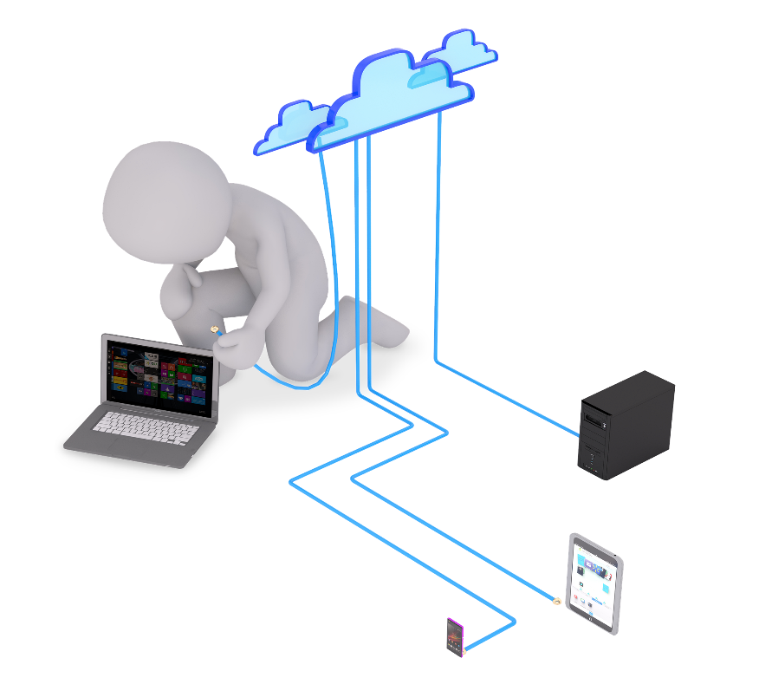

What is Cloud Computing? (Cont.)
IT 자원을
필요한 만큼 빌려서 사용하고
서비스 부하에 따라서 실시간 확장성을 지원받으며,
사용한 만큼 지불하는 컴퓨팅 패러다임

Slide 18
What is Cloud Computing? (Cont.)
IT 자원을
필요한 만큼 빌려서 사용하고
서비스 부하에 따라서 실시간 확장성을 지원받으며,
사용한 만큼 지불하는 컴퓨팅 패러다임
IT 자원의 렌탈샵

Slide 19




What is Cloud Computing? (Cont.)
빌려줘!!
그래!!
(대신 쓴 만큼 돈은 내야해)

Slide 20
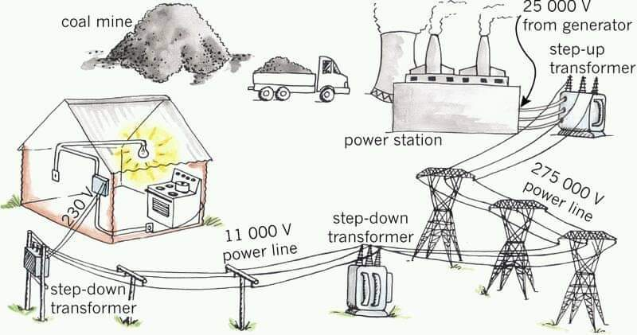
What is Cloud Computing? (Cont.)
https://www.reddit.com/r/ElectricalEngineering/comments/9xd2j6/electrical_power_generation_transmission/

Slide 21

What is Cloud Computing? (Cont.)
Essential Characteristics
On-demand self-service
Broad network access
Resource pooling
Rapid elasticity
Measured service

Slide 22
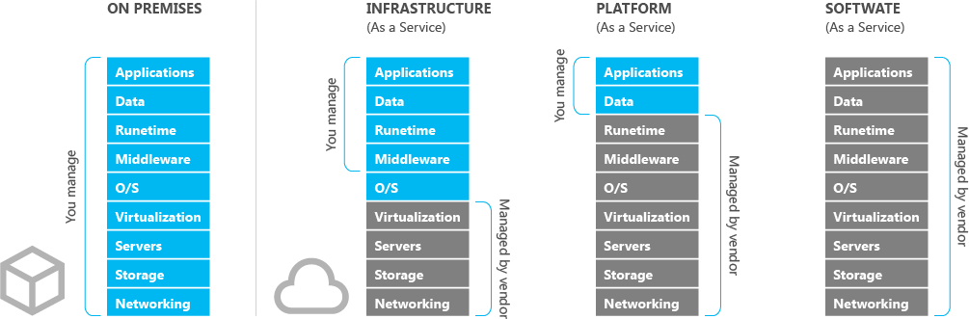
What is Cloud Computing? (Cont.)
https://velog.io/@aonee/%ED%81%B4%EB%9D%BC%EC%9A%B0%EB%93%9C%EB%9E%80-nzrij240

Slide 23
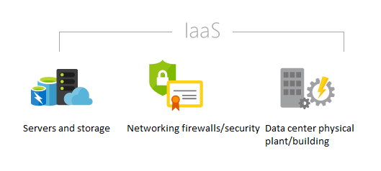
What is Cloud Computing? (Cont.)
https://cic.gsa.gov/solutions/iaas

Slide 24
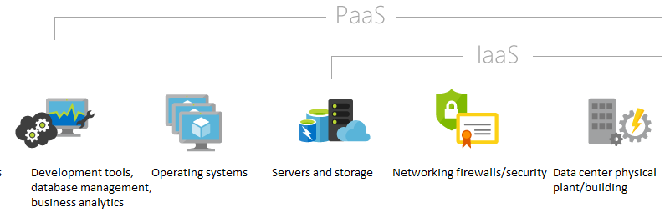
What is Cloud Computing? (Cont.)
https://cic.gsa.gov/solutions/paas

Slide 25
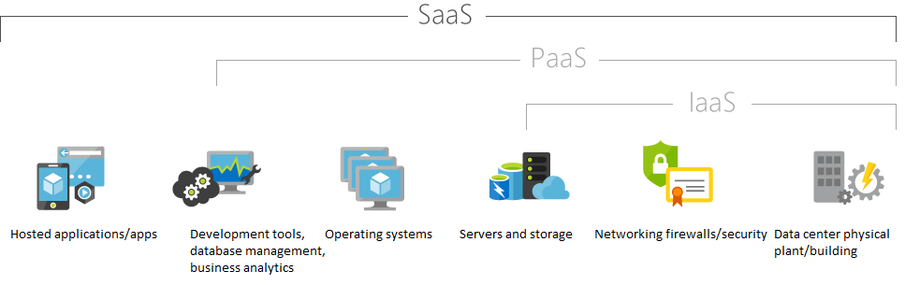
What is Cloud Computing? (Cont.)
https://cic.gsa.gov/solutions/saas

Slide 26
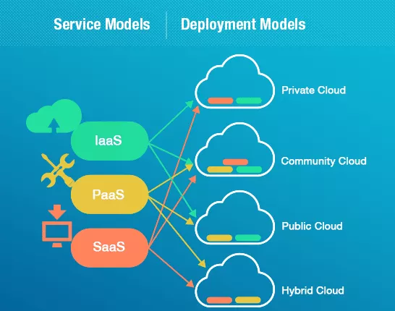
What is Cloud Computing? (Cont.)
https://www.rishabhsoft.com/blog/basics-of-cloud-computing-deployment-and-service-models

Slide 27
Lab. Creating Linux Server Instance on AWS EC2

Slide 28
Virtualization Concepts

Slide 29

서버를 관리한다는 것은…
너무 너무 복잡 복잡하다.
https://subicura.com/2017/01/19/docker-guide-for-beginners-1.html

Slide 30
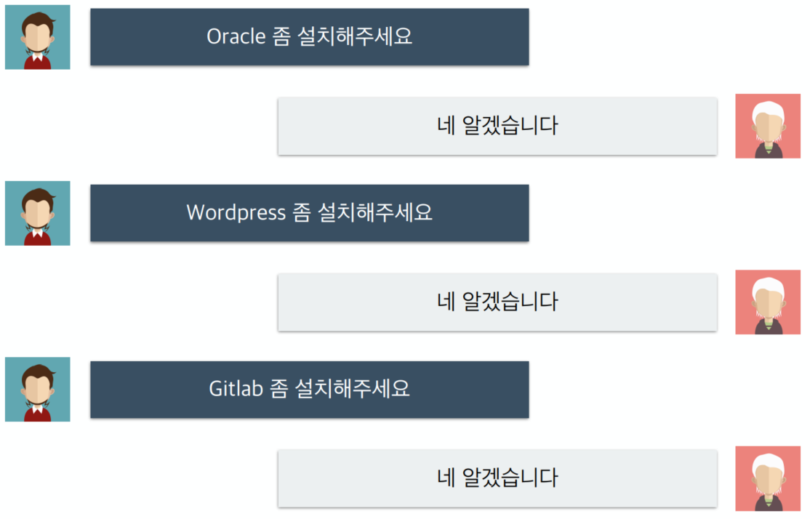
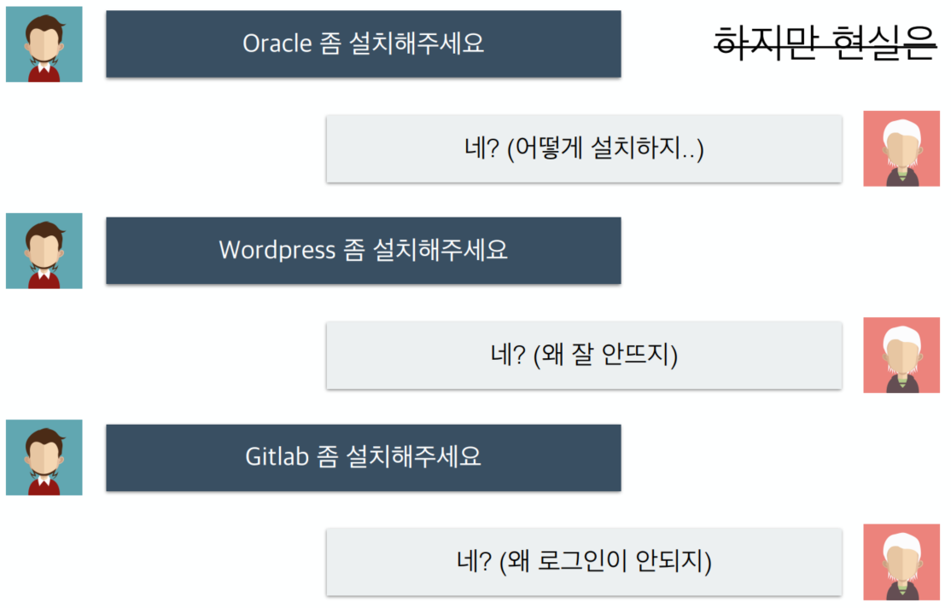
서버를 관리한다는 것은…
이상과 현실의 차이…
“도커란 무엇인가“, https://www.inflearn.com/course/도커-입문/

Slide 31
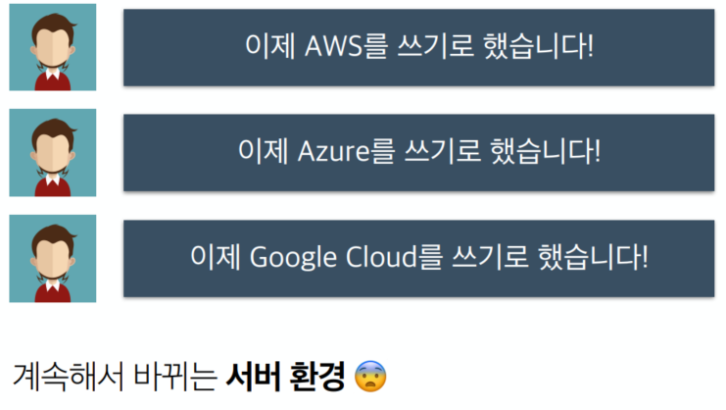
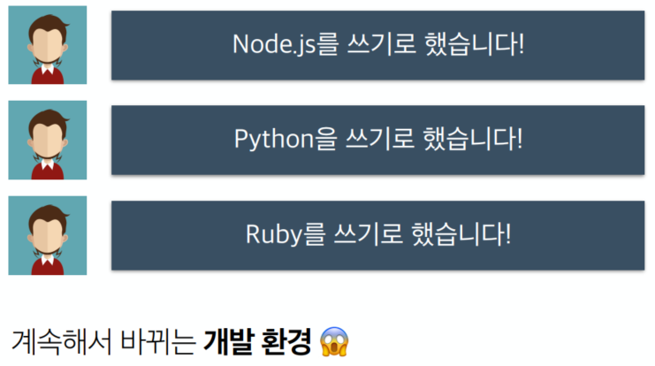
서버를 관리한다는 것은…
이상과 현실의 차이…
“도커란 무엇인가“, https://www.inflearn.com/course/도커-입문/

Slide 32
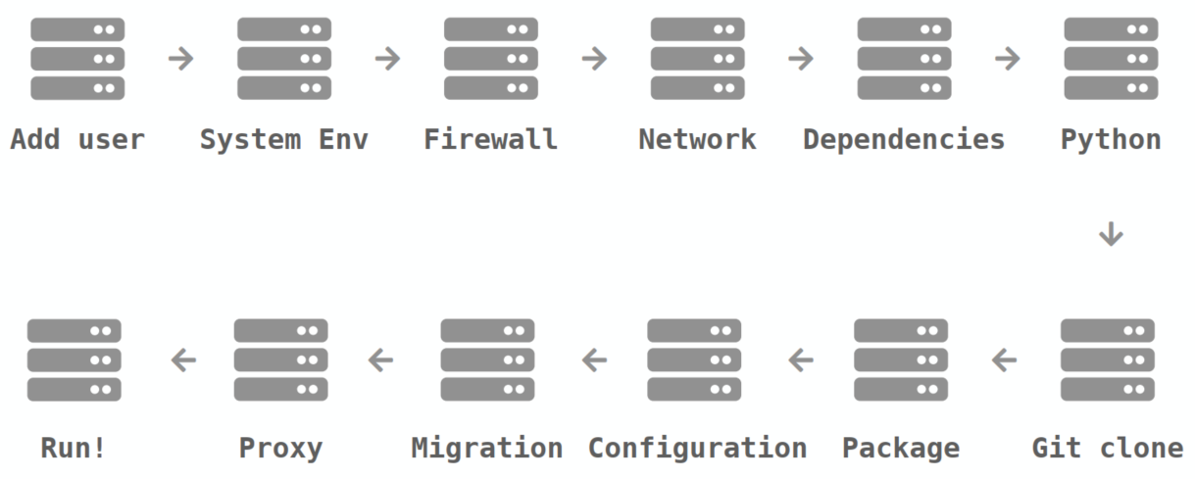
서버를 관리한다는 것은…
징검다리를 건너는 것…
“도커란 무엇인가“, https://www.inflearn.com/course/도커-입문/

Slide 33
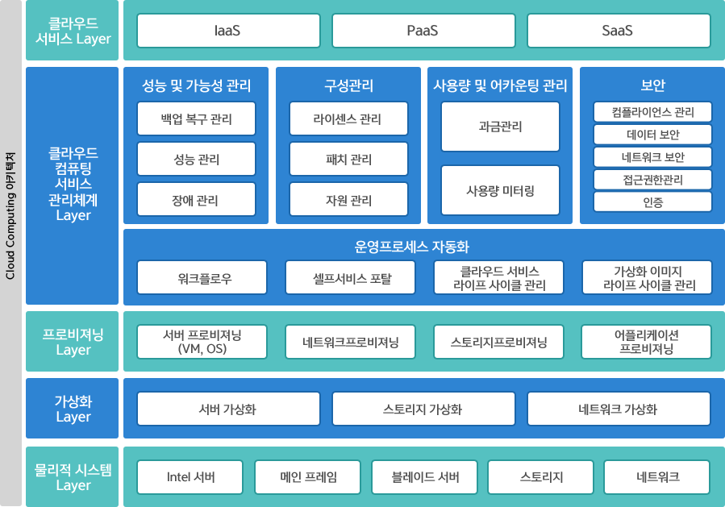
Virtualization
Cloud Computing Service Architecture

Slide 34
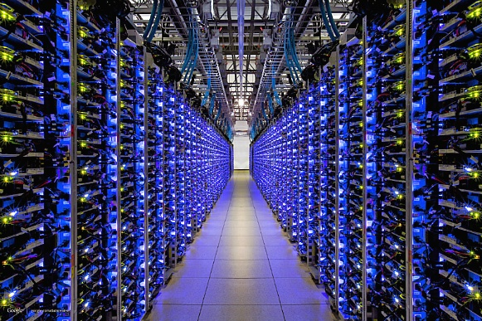
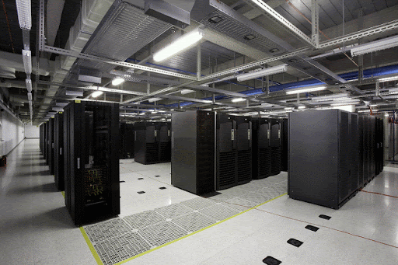
Virtualization (Cont.)

Slide 35
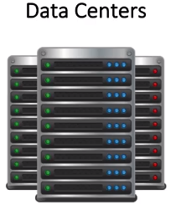
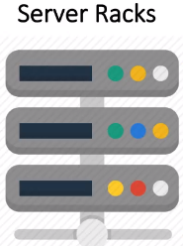
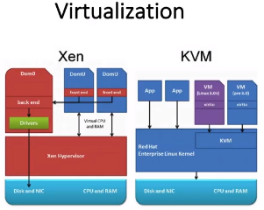

Virtualization (Cont.)

Slide 36
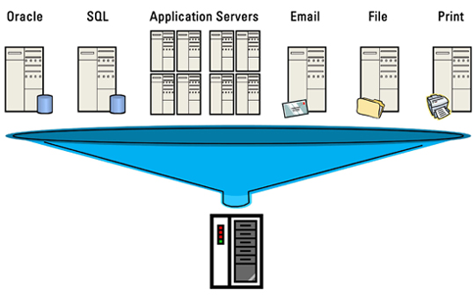
Virtualization (Cont.)
What is Virtualization?
V12n
물리적인 하드웨어 장치를
논리적인 객체로
추상화하는 기술
Is the act of creating a virtual(rather than actual) version of something, including virtual computer hardware platforms, storage devices, and computer network resources.
https://www.energystar.gov/products/low_carbon_it_campaign/12_ways_save_energy_data_center/server_virtualization

Slide 37
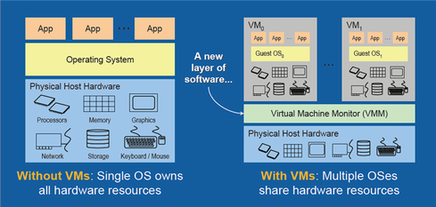
Virtualization (Cont.)
https://www.networkcomputing.com/guide-server-virtualization

Slide 38
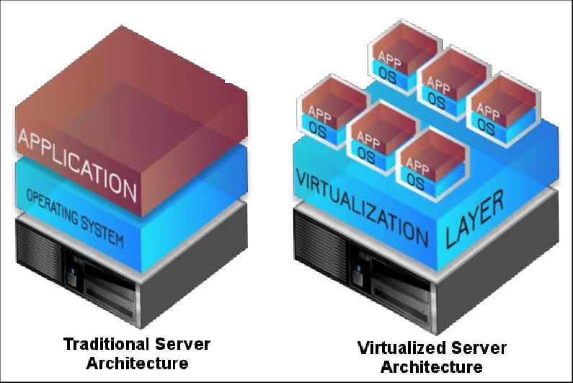
Virtualization (Cont.)
Server Virtualization
The traditional one workload, one box approach means that most servers run at a low utilization rate – the fraction of total computing resources engaged in useful work.
A 2012 New York Times article cited two sources that estimated the average server utilization rate to be 6 to 12%.
Another study stated that the one workload, one box approach leads to 90% of all x86 servers running at less than 10% utilization with a typical server running at less than 5% utilization.
https://www.researchgate.net/figure/Comparison-between-Traditional-Server-and-Virtualized-Server_fig3_324692035

Slide 39
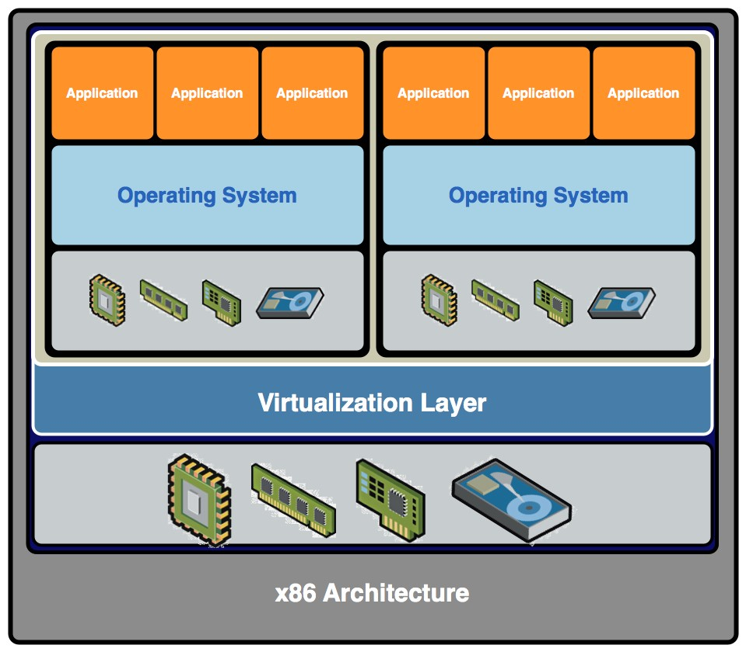
Virtualization (Cont.)
VM-Based Virtualization
Virtualization Layer
Host Operating Systems
Virtualization Software
Hypervisor
Type I vs Type II
Virtual Machine
Virtualized Hardware
CPU, Memory, Storage, Network Resources
Guest Operating Systems
https://www.hybridtp.ie/what-is-virtualization-what-are-its-benefits-and-how-can-i-get-the-solution/

Slide 40
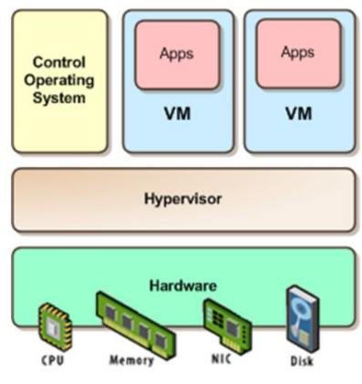
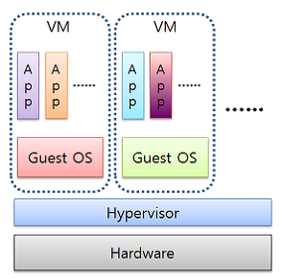
Virtualization (Cont.)
Hypervisor Virtualization
Type I Virtualization
물리적인 하드웨어 위에 Hypervisor
≡ Bare-Metal 방식
Citrix’s Xen
VMWare’s ESX Server
Linux’s KVM
https://slidesplayer.org/slide/11113210/
https://secmem.tistory.com/308

Slide 41
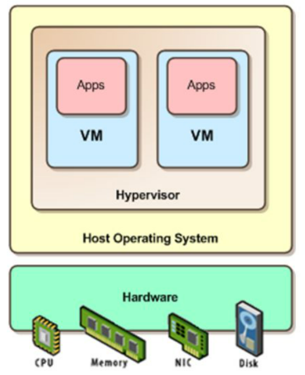
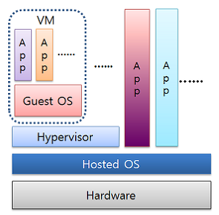
Virtualization (Cont.)
Host Virtualization
Type II Virtualization
운영체제 위에 Hypervisor를 올림
간단한 방법으로 보다 쉽게 가상화 가능
Oracle VirtualBox
VMWare VMWare Workstation
Microsoft VirtualPC
https://slidesplayer.org/slide/11113210/
https://secmem.tistory.com/308

Slide 42
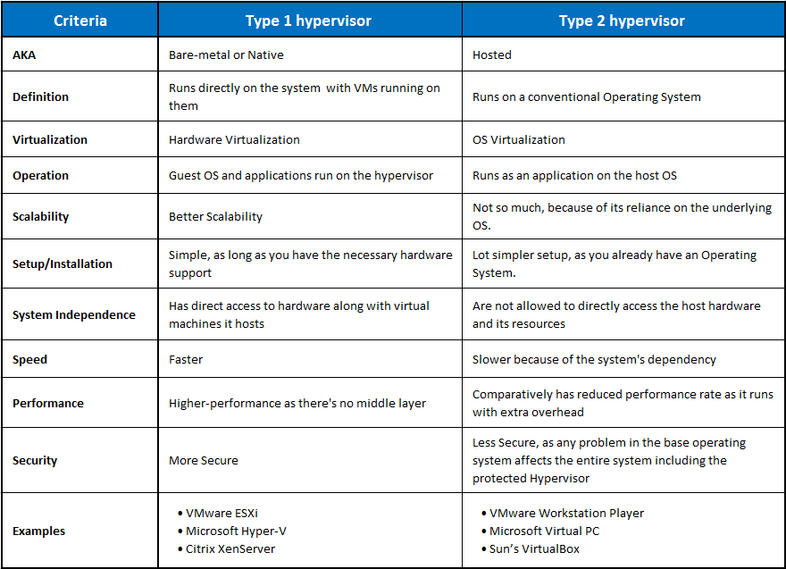
Virtualization (Cont.)
https://www.hitechnectar.com/blogs/hypervisor-type-1-vs-type-2/

Slide 43
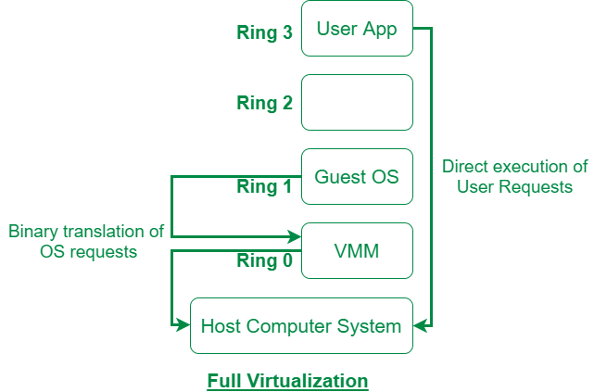
Virtualization (Cont.)
Types of Virtualization – Full Virtualization
Allows multiple guest operating systems to execute on a host operating system independently.
Is less secure.
Is more slow.
Is lower performance.
Is more portable and compatible.
Microsoft, Parallels, and VirtualBox.
https://www.geeksforgeeks.org/difference-between-full-virtualization-and-paravirtualization/

Slide 44
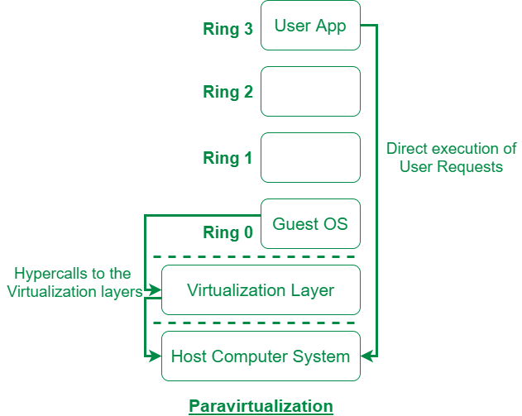
Virtualization (Cont.)
Types of Virtualization – Para Virtualization
Allows multiple guest operating systems to run on host operating systems while communicating with the hypervisor to improve performance.
Is more secure.
Is more fast.
Is higher performance.
Is less portable and compatible.
VMware, Xen.
https://www.geeksforgeeks.org/difference-between-full-virtualization-and-paravirtualization/

Slide 45
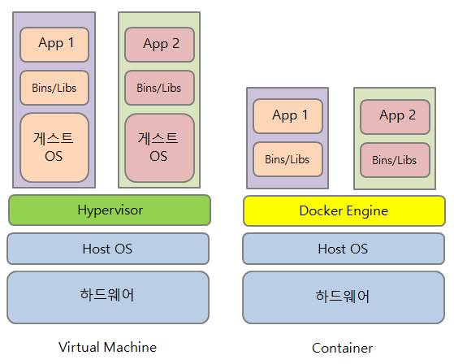
Virtualization (Cont.)
Container Virtualization
이전 방식과 달리
Guest OS를 두지 않고
Host OS의 커널을 그대로 사용하면서
Linux Container를 사용하여
Host OS와 다른 부분만 패키징하고
Host의 리소스를 공유하여
기존 가상머신 보다 리소스를 효율적으로 사용할 수 있는 가상화 환경
https://darksoulstory.tistory.com/447

Slide 46
Lab. VirtualBox에 Ubuntu Server 설치 및 환경설정

Slide 47
Container Concepts

Slide 48
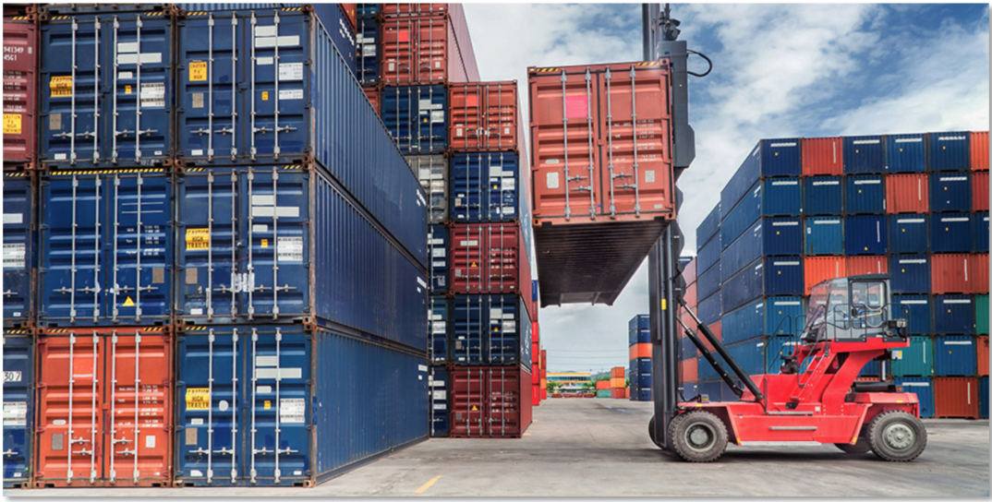
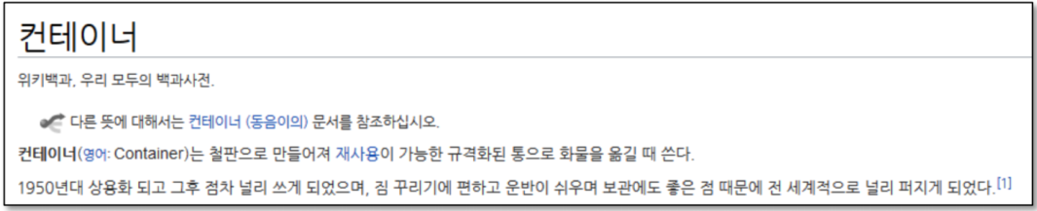
Container
What is Container?

Slide 49
Container (Cont.)
What is Container?
Application이 동작하기 위해서 필요한 요소(실행 파일, Application Engine 등)을 Package화하고 격리하는 기술
이 기술을 통해 전체 Infra를 쉽고 빠르게 관리할 수 있음.

Slide 50
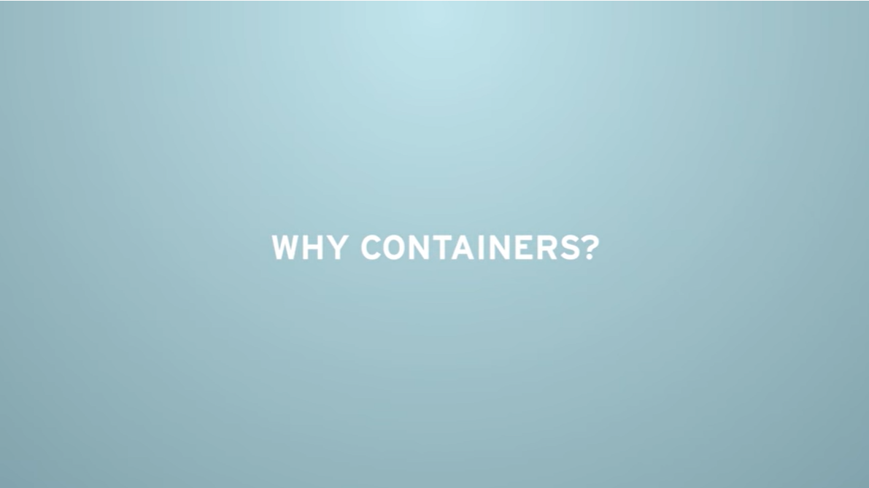
Container (Cont.)
Why Container?
https://www.youtube.com/watch?v=n-JwAM6XF88

Slide 51
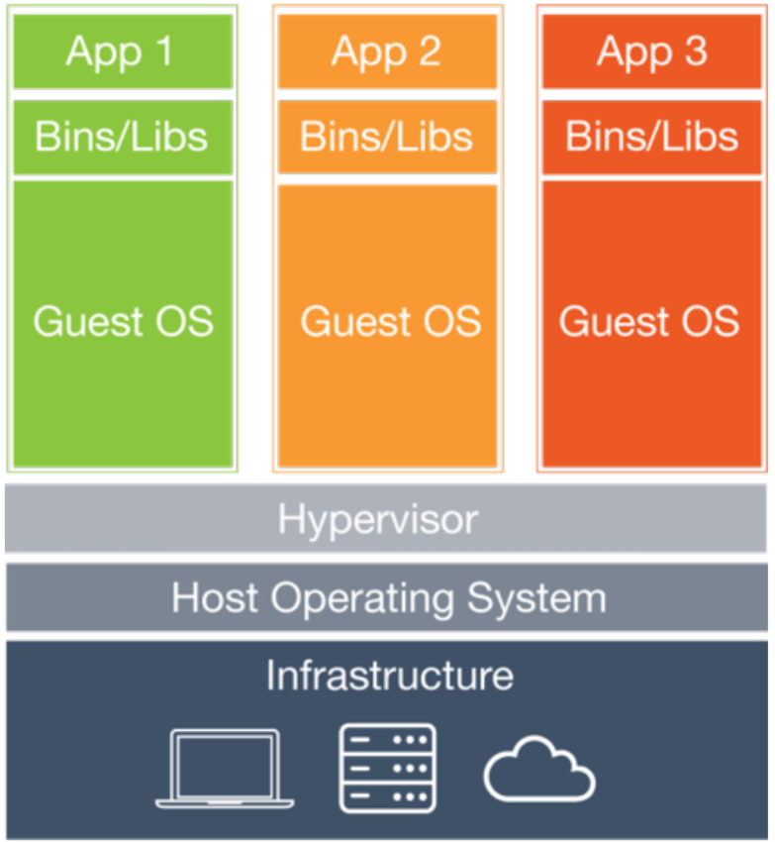
Container (Cont.)
Why Container?
가상머신이 있는데, 왜 컨테이너인가?
➔ 성능차이
CPU, RAM 할당하고, OS 넣고…
성능을 높이는 방법으로…
➔ 가상 머신의 일을 줄이자…
가상 하드웨어를 또 생성?
➔ 하이퍼바이저 빼자…
OS위에 또 OS?
➔ Guest OS 빼자…
자원 할당은 OS Kernel이 하자.
➔ LXC가 하자.

Slide 52

Container (Cont.)
Is the well known set of tools, templates, library and language bindings.
Is an operating-system-level virtualization method for running multiple isolated Linux systems (containers) on a control host using a single Linux kernel.
Features
가상 머신과 달리 Kernel을 공유하는 방식
실행 속도가 빠르고 성능상의 손실이 거의 없음
실행된 Process는 Kernel을 공유하지만, Linux Namespaces, 컨트롤 그룹(Cgroup:Control Group, Process 격리방식), 루트 디렉토리 격리(chroot) 등의 kernel 기능을 활용해서 격리되어 실행
Host에서는 Process로 인식되지만, Container 관점에서는 독립적인 환경을 갖춘 가상 머신으로 인식
No Booting
Memory 적재
What is LXC?
https://linuxcontainers.org/

Slide 53
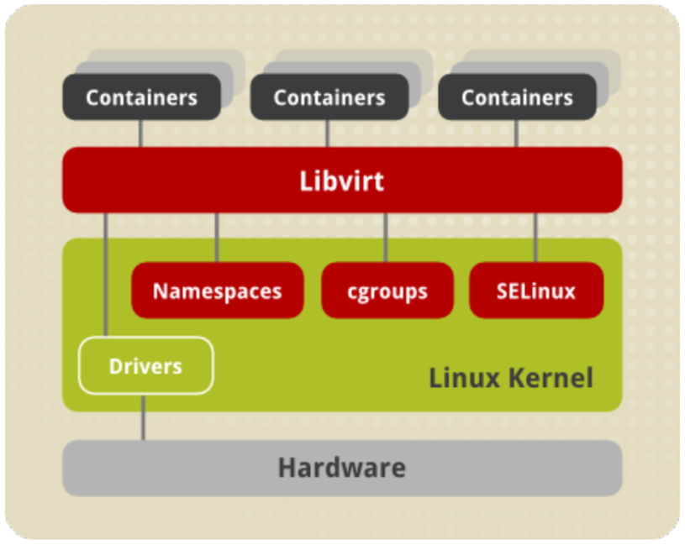
Container (Cont.)
What is LXC?
운영체제 수준의 가상화
Guest OS 관리 없음.
빠른 속도와 효율성
하드웨어 에뮬레이션 불필요
높은 이식성
Linux Kernel을 사용하고 같은 Container 런타임 사용시 실행환경을 공유하고 손쉽게 재현가능
Stateless
독립적인 프로세스이기 때문에 다른 Container에게 영향을 주지 않음.

Slide 54
Container (Cont.)
Linux Kernel 기술 – Namespace
Container가 하나의 독립된 서버와 같이 동작할 수 있게 해주는 기술
특정 Process를 다른 Process로부터 분리시켜 같은 Namespace 안에서만 접근할 수 있도록 제한하는 기술
Namespace | 의미 | 역할
pid | PID:Process ID | Linux Kernel의 PID 분리
net | NET:Networking | Network Interface 분리
ipc | IPC:Inter Process Communication | Process간 통신 접근 관리
mnt | MNT:Mount | File System의 Mount 관리
uts | UTS:Unix Timesharing System | Kernel과 Version 식별 분리
Ref to [15단계로 배우는 도커와 쿠버네티스], p.50.
https://linuxcontainers.org/

Slide 55
Container (Cont.)
Linux Kernel 기술 – Control Group(cgroup)
Process별로 CPU 시간이나 Memory 사용량과 같은 자원을 감시하고 제한한다.
https://linuxcontainers.org/

Slide 56
Container (Cont.)
Linux Kernel 기술 – Union File System(UnionFS)
다른 Filesystem에서 File이나 Directory를 투과적으로 겹쳐서, 하나의 일관된 FileSystem으로 사용할수 있게 해 주는 기술.
Docker에서는 UnionFS의 여러 구현체(aufs, btrfs, overlay2) 중 하나를 선택 가능
이전 버전에서는 aufs가 사용
17.12이후 버전에서는 빠르게 동작하고 구조가 간단한 overlay2 사용.
https://linuxcontainers.org/

Slide 57

Container (Cont.)
LXC and Docker (early versions < v1.11)
Early versions of Docker used LXC as the container execution driver
LXC was made optional in Docker v0.9
LXC support was dropped in Docker v1.10
https://www.indiamart.com/proddetail/40-feet-high-cube-container-6566323748.html

Slide 58
Container (Cont.)
Container를 사용하는 이유
Infra의 사용률 향상
하나의 물리 서버나 가상 서버 위에서 여러 개의 Container 기동 가능
CPU와 Memory 사용률을 높여 H/W를 효율적으로 이용 가능
빠른 기동 시간
Container의 기동 시간은 가상 서버나 물리 서버의 기동시간보다 훨씬 빠르다.
OS, Application, Middleware 등 다양한 이미지를 쉽게 얻을 수 있다.
설치 작업이나 설정 작업이 줄어든다.
Network, Volume(외부 저장)을 SDO(Software Defined Object)로 작성 가능

Slide 59

Container (Cont.)
Container를 사용하는 이유
불변 실행 환경(Immutable Infrastructure)
Application 실행에 필요한 S/W를 모두 포함하여 Container 작성 가능
Container를 조합하여 System을 구성함으로써 특정 서버 환경에 대한 종속성 배제 가능
개발 환경과 운영 환경의 차이를 줄일 수 있다.
Ref to [15단계로 배우는 도커와 쿠버네티스], p38-39.

Slide 60
Container (Cont.)
Container를 사용하는 이유
특징 | 가상 서버 | Container
Image 크기 | 최소 1.54GB | 최소 0.20GB
Memory 사용량 | 기본 640MB | 기본 512MB
Benchmark 성능 비교 | 65%(Xen HVM 가상 서버) | 90%
OS 기동 시간 | 분 단위 | 초 단위
CentOS 7.4의 경우, Ref to [15단계로 배우는 도커와 쿠버네티스], p.40.

Slide 61
Docker Concepts

Slide 62


Docker
What is Docker?
By Docker, we may be referring to :
Docker Inc., the company
Docker the container runtime and orchestration technology
Docker the open source project(now called Moby)

Slide 63
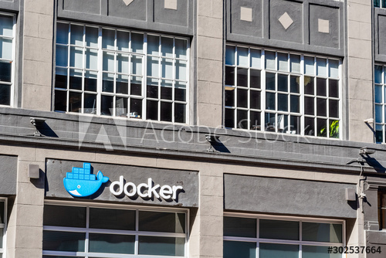
Docker (Cont.)
History
The company was founded as dotCloud in 2008.
On 2013 March, Pycon Conference at Santa Clara, Solomon Hykes가 The future of Linux Containers 세션 발표
On October 29, 2013, dotCloud was renamed Docker.
On 2014 June, Docker 1.0 발표
On August 4, 2014 the dotCloud technology and brand was sold to cloudControl.

Slide 64
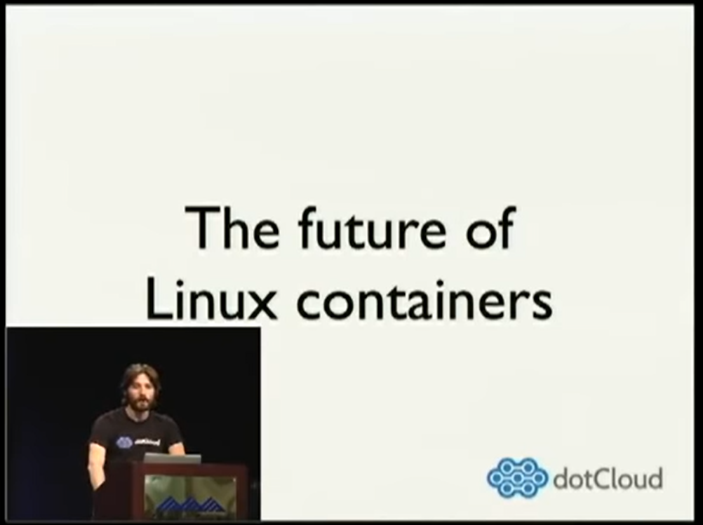
Docker (Cont.)

Slide 65

Docker (Cont.)
Docker (software)
Open-Source Virtualization Platform based on Container.
Is a set of platform as a service (PaaS) products that use OS-level virtualization to deliver software in packages called containers.
Application을 Container로 좀 더 쉽게 사용할 수 있게 만든 Open-Source Project
기존에 Linux에 있는 Linux Container 기술을 좀 더 활용한 기술
Golang으로 작성
The service has both free and premium tiers.
The software that hosts the containers is called Docker Engine.
It was first started in 2013 and is developed by Docker, Inc.
Runs on Linux, Windows and macOS.

Slide 66
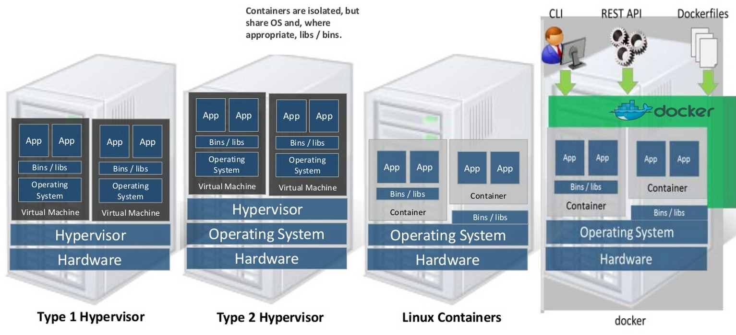
Docker (Cont.)
Docker (software)
https://www.enterpriseai.news/wp-content/uploads/2014/08/ibm-various-virtualization.jpg
https://www.enterpriseai.news/2014/08/18/ibm-techies-pit-docker-kvm-bare-metal/

Slide 67

Docker (Cont.)
Moby Project
https://mobyproject.org/
Originally it was open-source Docker project.
https://github.com/docker/docker
Officially renamed as the Moby project.
DockerCon 2017 in Austin, TX
https://github.com/moby/moby
Upstream for Docker
Most of the project and its tools are written in Golang

Slide 68
Docker (Cont.)
Moby Project
Docker-compose, Docker Machine, Registry 등 다양한 프로젝트
일반적으로 Docker라고 하면 Docker Engine을 가리킴
Docker Project(Moby Project)는 Docker Engine을 효율적으로 사용하기 위한 도구들

Slide 69
Docker (Cont.)
Docker가 주목받는 이유
가상 머신보다 가벼운 Container
➔ 효율적인 리소스 활용
Image Build, Image Deployment, Image Rollback
➔ Service의 상태를 관리
단순한 빌드, 단순한 배포

Slide 70
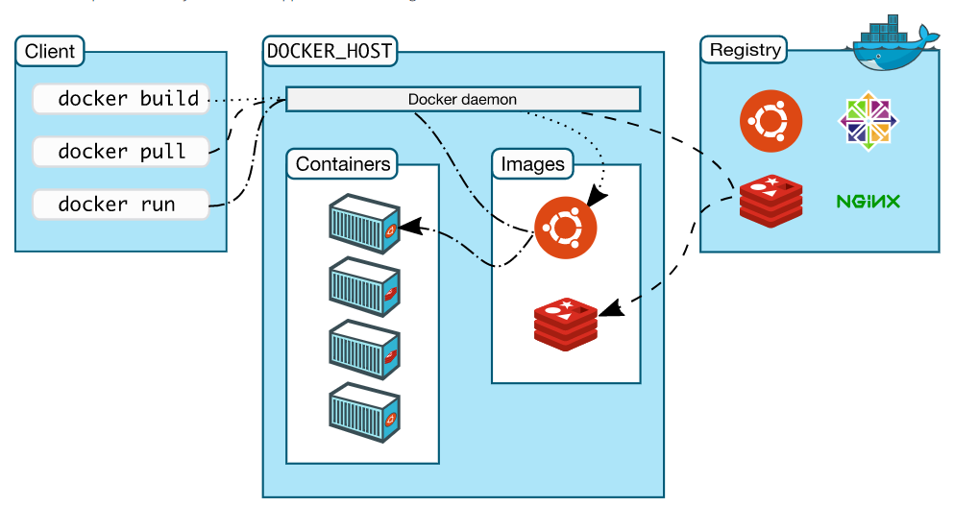
Docker (Cont.)
Docker Architecture

Slide 71
Docker (Cont.)
Docker Components
Docker Software
Docker daemon, called dockerd
Docker client, called docker
Docker Objects
Docker containers (running instance of images)
Docker images
Swarm, multi-node Docker daemon coordination service
Docker Registries
A Docker registry is a repository for Docker images.
Docker clients connect to registries to download(pull) images for use or upload(push) images that they have built.
Registries can be public or private.
Docker Hub (docker.io) is the default registry where Docker looks for images.

Slide 72
Docker (Cont.)
Docker Tools
Docker compose
A client-side tool for defining and running multi-container Docker applications.
It uses YAML files to configure the application’s services and performs the creation and start-up process of all the containers with a single command.
Docker Swarm (v1.12+)
Provides native clustering functionality for Docker containers, which turns a group of Docker engines into a single virtual Docker engine.

Slide 73
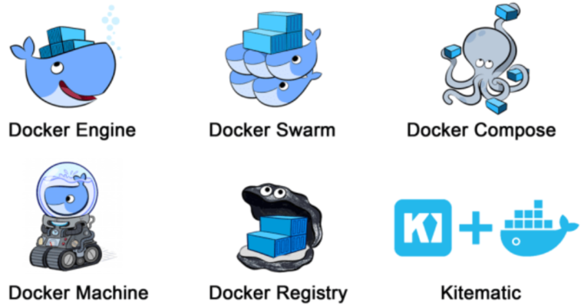
Docker (Cont.)
Docker Projects
일반적으로 Docker라고 하면 Docker Engine을 가리킨다.
Docker Project는 Docker Engine을 효율적으로 사용하기 위한 도구들이다.

Slide 74

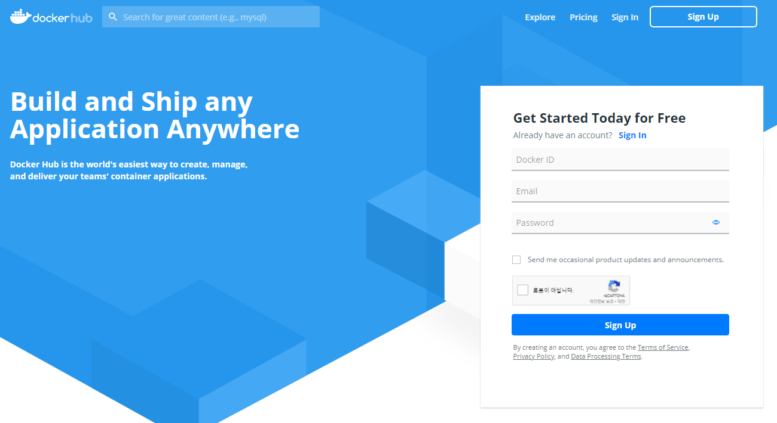
Docker (Cont.)
Docker Hub
https://hub.docker.com/
Default public repository
Can search image by image name.
Can apply filters such as:
Docker Certified
Verified Publisher
Official Images
OS / Architecture
App Categories

Slide 75


Docker (Cont.)
Docker를 사용하는 이유
Application의 개발과 배포가 편해진다.
Ref 왜 굳이 도커(컨테이너)를 써야 하나요? - 컨테이너를 사용해야 하는 이유 | 44BITS

Slide 76
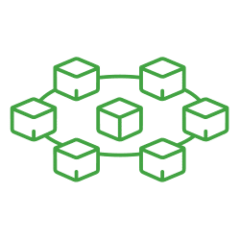
Docker (Cont.)
Docker를 사용하는 이유
여러 Application의 독립성과 확장성이 높아진다.

Slide 77


Docker (Cont.)
Docker를 사용하는 이유
서버 관리가 너무 쉬워진다.
어디서나
무엇이든
“도커란 무엇인가“, https://www.inflearn.com/course/도커-입문/

Slide 78

다시 처음으로 돌아가서, 서버를 관리한다는 것은…
1번째 방법은…
문서화를 잘하자.

Slide 79

다시 처음으로 돌아가서, 서버를 관리한다는 것은…
2번째 방법은…
툴을 잘 쓰자.

Slide 80




다시 처음으로 돌아가서, 서버를 관리한다는 것은…
3번째 방법은…
가상화

Slide 81
다시 처음으로 돌아가서, 서버를 관리한다는 것은…
4번째 방법은…
리눅스 기능을 이용한 빠르고 효율적인 서버 관리

Slide 82

다시 처음으로 돌아가서, 서버를 관리한다는 것은…
5번째 방법은…
어렵고 복잡한 기능을 사용하기 쉽게!!!

Slide 83

Docker (Cont.)
Docker를 사용하는 이유
시대적 대세이다.
https://insights.stackoverflow.com/survey/2021#most-loved-dreaded-and-wanted-tools-tech-want

Slide 84

Docker (Cont.)
Docker를 사용하는 이유
시대적 대세이다.
https://www.docker.com/blog/docker-index-shows-surging-momentum-in-developer-community-activity-again/

Slide 85

Docker (Cont.)
Docker를 사용하는 이유
시대적 대세이다.

Slide 86

Docker (Cont.)
Docker를 사용하는 이유
시대적 대세이다.

Slide 87
Docker (Cont.)
Docker를 사용하는 이유
시대적 대세이다.
<Most popular application components in 2018> https://sysdig.com/blog/2018-docker-usage-report/

Slide 88

Docker (Cont.)
Docker를 사용하는 이유
버전 관리 가능 cf. Git
새로운 Container Image로 변경하기
docker commit –a <커밋한 사람> -m <메시지> <컨테이너이름> <이미지이름>:<태그>

Slide 89

Docker (Cont.)
Docker를 사용하는 이유
버전 관리 가능 cf. git
Container Image History 보기
docker history <이미지이름>:<태그>

Slide 90
Docker (Cont.)
Docker 장점
Production과 거의 동일한 Local 개발환경을 만들 수 있다.
빠른 배포가 가능하다. ➔ Container Image만 만들어 두면 된다.
서버 환경의 버전 관리가 가능하다.
무료로 책(가장 빨리 만나는 Docker)이 풀려 있다.
http://pyrasis.com/docker.html

Slide 91

Docker (Cont.)
Docker + Git 서비스
Dokku = docker 전용 git 저장소 + 자동빌드
https://dokku.com/

Slide 92
Docker Installation

Slide 93

Docker Installation
macOS or Windows
Docker for Mac / Docker for Windows
Docker는 기본적으로 Linux를 지원하기 때문에 macOS와 Windows에 설치되는 Docker는 가상머신에 설치됨.
macOS → xhyve
Windows → Hyper-V
Windows는 Windows WSL2를 이용

Slide 94



Docker Installation
macOS or Windows

Slide 95


Docker Installation
macOS or Windows

Slide 96


Docker Installation
Linux

Slide 97
Lab. Docker Installation
Lab. Installation WSL2 on Windows
Lab. Installation Docker on Windows WSL2
Lab. Installation Docker on Ubuntu 22.04 LTS
Lab. How to install Docker Desktop on macOS
Lab. Installation Docker Engine on Ubuntu at AWS EC2
Ref to https://docs.docker.com/engine/install/

Slide 98
Docker Container Overview

Slide 99

Docker Container
무작정 따라하기
Container Image 검색하기
docker search <검색할 이미지>

Slide 100

Docker Container
무작정 따라하기
Container Image Download
docker pull <다운받을 이미지> : <버전>

Slide 101

Docker Container
무작정 따라하기
Container Image 확인하기
docker images

Slide 102

Docker Container
무작정 따라하기
Container 생성하기
docker run <옵션> <이미지 이름> <실행할 파일>
-i(interactive), -t(Pseudo-tty) : Bash shell에서 작업하기
--name : Container 이름
exit로 나오기 가능

Slide 103

Docker Container
무작정 따라하기
Container 확인하기
docker ps
-a(all) : 모든 목록
-a 옵션 없이 사용 : 실행 중인 Container만 확인

Slide 104

Docker Container
무작정 따라하기
Container 실행하기
docker start <Container 이름>

Slide 105

Docker Container
무작정 따라하기
Container 중지하기
docker stop <Container 이름>

Slide 106

Docker Container
무작정 따라하기
Container 접속하기
docker attach <Container 이름>

Slide 107
Docker Container
무작정 따라하기
Container 접속 해제하기
Container 중지 및 접속해제 : exit
Container 접속만 해제 : Ctrl + P, Ctrl + Q

Slide 108

Docker Container
무작정 따라하기
Container 삭제하기
docker rm <Container 이름>

Slide 109

Docker Container
무작정 따라하기
Container Image 삭제하기
docker rmi <Image 이름>

Slide 110




Docker Container
Container vs Container Image
Container는 하나의 Application Process이다.
완벽하게 Memory 상에서 Isolate

Slide 111


Docker Container (Cont.)
Container vs Container Image
dockerd
Docker 실행 Platform
Container는 하나의 Application Process이다.
완벽하게 Memory 상에서 Isolate
Host입장에서 Docker Container는 하나의 Process이다.

Slide 112
Docker Container (Cont.)
Container vs Container Image
Container Image
Docker는 Layered File System 기반이다.
aufs, btrfs, Overlayfs
적층형 이미지 → 효율적 저장소 관리/Network bandwidth 절감
Image는 Process가 실행되는 File들의 집합(환경)
Process는 환경(파일)을 변경할 수 있음.
이 환경을 저장해서 새로운 이미지를 만든다.
종류
Read Only
Writable

Slide 113

Docker Container (Cont.)
Container vs Container Image
https://subicura.com/2017/01/19/docker-guide-for-beginners-1.html

Slide 114

Docker Container (Cont.)
Container vs Container Image

Slide 115




Docker Container (Cont.)
Container vs Container Image
run
commit

Slide 116
Lab1. Container vs Container Image

Slide 117

Docker Container (Cont.)
Container vs Container Image
$ run node hello.js
hello.js

Slide 118
Docker Container (Cont.)
Container vs Container Image
$ run node hello.js
hello.js
Execution Layer
Source Code Layer
Base Image Layer

Slide 119
Docker Container (Cont.)
Container vs Container Image
$ run node hello.js
hello.js
eox4567abcd…
sdfbc3563…
gacg546ahgc…
Execution Layer
Source Code Layer
Base Image Layer
UUID

Slide 120
Docker Container (Cont.)
Container vs Container Image
Container
Read/Write
$ run node hello.js
hello.js
$ run node hello.js
hello.js
$ run node hello.js
hello.js
dockerd
Image files
Read-Only
$ run node hello.js
hello.js
$ run node hello.js
hello.js
$ run node hello.js
hello.js

Slide 121

Docker Container (Cont.)
Container vs Container Image
https://github.com/dotnet-architecture/eShopModernizing/wiki/03.-Publishing-your-Windows-Container-images-into-a-Docker-Registry

Slide 122

Docker Container (Cont.)
Container vs Container Image
https://subicura.com/2017/01/19/docker-guide-for-beginners-1.html

Slide 123

Docker Container (Cont.)
Container vs Container Image
https://subicura.com/2017/01/19/docker-guide-for-beginners-1.html

Slide 124
Docker Container (Cont.)
Terminology
Docker Host(Linux Kernel)
Docker Daemon : systemctl start docker
Docker Client Command : docker
Docker Hub
Container Image
Container

Slide 125
Lab2. Docker Containers

Slide 126
Docker Container 생성하기
무엇을 Container로 만들 것인가?
$ run node hello.js
hello.js
개발한 Application(실행 File)과 운영환경이 모두 들어있는 독립된 공간
개발한 프로그램과 실행환경 모두 Container로 만든다.

Slide 127
Docker Container 생성하기
Container Image Build 하기
docker build –t {ImageName : ImageTag} {Build Context}
$ docker build –t sample:1 .
현재 Directory의 Dockerfile로 Build함.
-f <Dockerfile 위치> : 다른 위치의 Dockerfile 파일 사용 가능
-t : Docker Image 이름 지정
{Namespace}/{ImageName}:{Tag}
마지막에는 Build Context 위치 지정
현재 Directory를 의미하는 .을 주로 사용
필요한 경우 다른 Directory 지정 가능

Slide 128
Docker Container 생성하기
Container Image Build 하기
.dockerignore
.gitignore와 비슷한 역할
Docker Build Context에서 지정된 패턴의 파일 무시
.git이나 민감한 정보를 제외하는 용도로 주로 사용
.git이나 Asset Directory만 제외시켜도 Build 속도가 개선됨.
Image Build시에 사용하는 파일은 제외하면 안됨.

Slide 129

Docker Container 생성하기 (Cont.)
Dockerfile
작업 지시서
Dockerfile을 이용해서 Container를 Build한다.
https://itnext.io/intro-to-docker-part-1-5b1162c81735

Slide 130

Docker Container 생성하기 (Cont.)
Dockerfile
쉽고 간단하고 명확한 구문을 가진 Text File
Top-Down 방식으로 해석
Container Image를 생성할 수 있는 고유의 지시어를 가짐
대소문자 구별 하지 않지만, 가독성을 위해 사용 권장

Slide 131


Docker Container 생성하기 (Cont.)
Dockerfile Syntax
# : Comment
FROM
Container의 Base Image(운영환경)
FROM ubuntu:latest
FROM node:12
FROM python:3
MAINTAINER → LABEL
Container Metadata 정보

Slide 132


Docker Container 생성하기 (Cont.)
Dockerfile Syntax
RUN
Container Build를 위해 Base Image에서 실행할 Command
RUN apt-get update
RUN npm install
COPY
Container Build할 때 Host의 File을 Container 안으로 복사
COPY index.html /var/www/html/
COPY ./app /usr/src/app

Slide 133


Docker Container 생성하기 (Cont.)
Dockerfile Syntax
ADD
Container Build할 때 Host의 File(tar, url 포함)을 Container 안으로 복사
WORKDIR
Container Build할 때 명령이 실행될 작업 Directory 설정
WORKDIR /app

Slide 134


Docker Container 생성하기 (Cont.)
Dockerfile Syntax
ENV
환경 변수 지정
USER
명령 및 Container 실행할 때, 적용할 User 설정

Slide 135


Docker Container 생성하기 (Cont.)
Dockerfile Syntax
VOLUME
File 또는 Directory를 Container의 Directory로 Mount
EXPOSE
Container 동작할 때, 외부에서 사용할 Port 지정
EXPOSE 8000

Slide 136


Docker Container 생성하기 (Cont.)
Dockerfile Syntax
CMD
Container 동작할 때, 자동으로 실행할 Service 나 Script 지정
CMD [“node”, “app.js”]
CMD node app.js
ENTRYPOINT
CMD과 함께 사용하면서 Command 지정시 사용
Runtime시에 최종적으로 실행되는 명령어

Slide 137

Docker Container 생성하기 (Cont.)
Dockerfile 사용하기
Dockerfile 예제보기 → DockerHub
$ mkdir build
$ cd build
$ vi hello.js
$ docker build –t hellojs:latest .
FROM node:12
COPY hello.js /
CMD [“node”, “/hello.js”]

Slide 138

Docker Container 생성하기 (Cont.)
실습 : Nodejs Web Application
https://www.fastify.io/docs/latest/Getting-Started/
Requirements
Source File 복사 : COPY 명령어 사용
node_modules 제외 : .dockerignore 사용
node_modules/*
3000
3000

Slide 139

Docker Container 생성하기 (Cont.)
실습 : Nodejs Web Application
app.js

Slide 140
Docker Container 생성하기 (Cont.)
실습 : Nodejs Web Application
Dockerfile
# 1. nodejs 설치
FROM ubuntu:22.04
RUN apt update
RUN DEBIAN_FRONTEND=noninteractive apt-get –y install nodejs npm
# 2. Source File 복사
COPY . /usr/src/app
# 3. Nodejs Packages 설치
WORKDIR /usr/src/app
RUN npm install
# 4. Web Server 실행
EXPOSE 3000
CMD node app.js

Slide 141
Docker Container 생성하기 (Cont.)
실습 : Nodejs Web Application
.dockerignore
node_modules/*
Image Build
$ docker build –t myweb .
Container Run
$ docker run --rm –d –p 3000:3000 myweb

Slide 142
Lab3. Nodejs Web Application Container

Slide 143

Docker Container 배포하기
Container Image 저장소
Docker Hub
https://hub.docker.com/
회원 가입 필요
무료 Push시 Public Registry
Private Registry는 Image 한 개 까지만 가능
Private Registry에 유료로 push시 제한 없음.

Slide 144

Docker Container 배포하기 (Cont.)
$ docker run –dp 80:80 devtrainer/hellojs:latest
$ docker push devtrainer/hellojs:latest
Docker Host

Slide 145

Docker Container 배포하기 (Cont.)
https://subicura.com/2017/01/19/docker-guide-for-beginners-1.html

Slide 146
Lab4. Docker Container 생성 및 배포

Slide 147
Docker CLI

Slide 148

Docker CLI
Use the Docker command line
To list available commands, either run docker with no parameters or execute docker help :

Slide 149
Docker CLI (Cont.)
Base Commands
attach, build, builder, checkpoint, commit, config, container, context, cp, create, diff, events, exec, export, history, image, images, import, info, inspect, kill, load, login, logout, logs, manifest, network, node, pause, plugin, port, ps, pull, push, rename, restart, rm, rmi, run, save, search, secret, service, stack, start, stats, stop, swarm, system, tag, top, trust, unpause, update, version, volume, wait

Slide 150
Docker CLI (Cont.)
$ docker run
Run a command in a new container.
Usage
$ docker run [OPTIONS] IMAGE [COMMAND] [ARG…]
Options
-d : detached mode(백그라운드 모드)
-p : Host와 Container의 Port 연결
-v : Host와 Container의 Directory 연결
-e : Container내에서 사용할 환경변수 설정
--name : Container 이름 설정
--rm : Process 종료시 Container 자동제거
-it : -i & -t 사용, Terminal 입력을 위한 옵션
--network : Network 연결

Slide 151
Docker CLI (Cont.)
$ docker run
$ docker run ubuntu:22.04
$ docker run --rm -it ubuntu:22.04 /bin/bash
$ docker run --rm -it centos:8 /bin/sh
$ docker run --rm –p 5678:5678 hashicorp/http-echo \
–text=“Hello World”
$ docker run -d --rm -p 1234:6379 redis

Slide 152

Docker CLI (Cont.)
$ docker run
$ docker run -d -p 3306:3306 $∖$
> -e MYSQL_ALLOW_EMPTY_PASSWORD=true $∖$
> --name mysql $∖$
> mysql:5.7
$ docker exec –it mysql mysql
$ docker run –d –p 8080:80 $∖$
> -e WORDPRESS_DB_HOST=host.docker.internal $∖$
> -e WORDPRESS_DB_NAME=wp $∖$
> -e WORDPRESS_DB_USER=wp $∖$
> -e WORDPRESS_DB_PASSWORD=wp $∖$
> wordpress

Slide 153
Docker CLI (Cont.)
$ docker exec
Run a command in a running container.
Usage
$ docker exec [OPTIONS] CONTAINER COMMAND [ARG…]
Options
-d : detached mode(백그라운드 모드)
-i : interactive
-t : Allocate a pseudo-TTY, Terminal
-e : Container내에서 사용할 환경변수 설정
-w : Container내에서 Working directory

Slide 154


Docker CLI (Cont.)
$ docker ps
List containers.
Usage
$ docker ps [OPTIONS]
Options
-a : Show all containers

Slide 155
Docker CLI (Cont.)
$ docker stop
Stop one or more running containers.
Usage
$ docker stop [OPTIONS] CONTAINER [CONTAINER…]

Slide 156
Docker CLI (Cont.)
$ docker start
Start one or more stopped containers.
Usage
$ docker start [OPTIONS] CONTAINER [CONTAINER…]

Slide 157
Docker CLI (Cont.)
$ docker attach
Attach local standard input, output, and error streams to a running container.
Usage
$ docker attach [OPTIONS] CONTAINER

Slide 158
Docker CLI (Cont.)
$ docker rm
Remove one or more containers.
Usage
$ docker rm [OPTIONS] CONTAINER [CONTAINER…]
Options
-f : Force the removal of a running container

Slide 159
Docker CLI (Cont.)
$ docker logs
Fetch the logs of a container.
Usage
$ docker logs [OPTIONS] CONTAINER
Options
-f : Follow log output
-tail : Number of lines to show from the end of the logs

Slide 160

Docker CLI (Cont.)
$ docker images
List images.
Usage
$ docker images [OPTIONS] [REPOSITORY[:TAG]]

Slide 161
Docker CLI (Cont.)
$ docker commit
Create a new image from a container’s changes.
Usage
$ docker commit [OPTIONS] CONTAINER [REPOSITORY[:TAG]]

Slide 162
Docker CLI (Cont.)
$ docker tag
Create a tag TARGET_IMAGE that refers to SOURCE_IMAGE.
Usage
$ docker tag SOURCE_IMAGE[:TAG] TARGET_IMAGE[:TAG]

Slide 163

Docker CLI (Cont.)
$ docker pull
Pull an image or a repository from a registry.
Usage
$ docker pull [OPTIONS] NAME[:TAG|@DIGEST]

Slide 164
Docker CLI (Cont.)
$ docker rmi
Remove one or more images.
단, 실행중인 Image는 삭제되지 않음.
Usage
$ docker rmi [OPTIONS] IMAGE [IMAGE…]
Options
-f : Force removal of the image

Slide 165
Docker CLI (Cont.)
$ docker login
Log in to a Docker registry.
Usage
$ docker login [OPTIONS] [SERVER]
Options
-p, --password : Password
-u, --username : Username

Slide 166
Docker CLI (Cont.)
$ docker push
Push an image or a repository to a registry.
Usage
$ docker push [OPTIONS] NAME[:TAG]

Slide 167
Docker CLI (Cont.)
$ docker network create
Create a network.
Docker Container 間 이름으로 통신할 수 있는 가상 네트워크 생성.
Usage
$ docker network create [OPTIONS] NETWORK

Slide 168
Docker CLI (Cont.)
$ docker network connect
Connect a container to a network.
기존에 생성된 Container에 Network를 추가한다.
Usage
$ docker network connect [OPTIONS] NETWORK CONTAINER

Slide 169
Docker CLI (Cont.)
$ docker run -v
Bind mount a volume.
Volume Mount 명령 옵션.
Usage
$ docker run -v ${PWD}/data:/data/db mongodb

Slide 170
Docker CLI (Cont.)
$ docker save
Save one or more images to a tar archive.
Usage
$ docker save [OPTIONS] IMAGE [IMAGE…]
Options
--output, -o : Write to a file, instead of STDOUT

Slide 171
Docker CLI (Cont.)
$ docker load
Load an image from a tar archive or STDIN.
Usage
$ docker load [OPTIONS]
Options
--input, -i : Read from tar archive file, instead of STDIN
--quiet, -q : Suppress the load output

Slide 172
Docker CLI (Cont.)
$ docker cp
Copy files/folders between a container and the local filesystem.
Usage
$ docker cp [OPTIONS] CONTAINER : SRC_PATH DEST_PATH
Options
--archive, -a : Archive mode

Slide 173
Lab5. Docker CLI

Slide 174

실습
Nginx를 이용한 정적 페이지 서버 만들기
Ref : https://hub.docker.com/_/nginx/
Docker Image : nginx:latest
Port : 80
index.html 경로 : /usr/share/nginx/html
index.html

Slide 175

실습
Node.js 기반의 웹 서비스 빌드하기
Docker Image : node:12-alpine
Port : 8080
Working Directory : /app
Node 실행 : node /app/server.js
Build한 이미지 이름 : hellonode
Port Binding : 60000:8080
server.js

Slide 176
실습
Docker Container 실행 연습문제
기존에 설치된 모든 Container와 Image 정지 및 삭제하기
Docker 기능을 사용해서 Jenkins 검색하기
Jenkins를 사용하여 설치하기
Jenkins 포트로 접속하여 웹 서비스 열기
Jenkins의 초기 Password를 찾아서 로그인하기

Slide 177
실습 연습문제

Slide 178
Docker Container Lifecycle

Slide 179

Docker Container Lifecycle
Container의 상태 전이
Ref to [15단계로 배우는 도커와 쿠버네티스], p.111.

Slide 180

Docker Container Lifecycle
Docker Container Lifecycle 이해하기
https://blog.naver.com/isc0304/222337021799

Slide 181
Docker Container Lifecycle (Cont.)
Container Image를 어떻게 사용하는가?
Image 검색하기 docker search
$ sudo docker search nginx
Image 다운로드하기 docker pull
$ sudo docker pull nginx:1.14
다운로드 받은 Image 목록 출력하기 docker images
$ sudo docker images
다운로드 받은 Image 상세 보기 docker inspect
$ sudo docker inspect nginx:1.14
Image 삭제하기 docker rmi
$ sudo docker rmi nginx:1.14

Slide 182
Docker Container Lifecycle (Cont.)
Container 실행 Lifecycle
Container 생성 docker create
$ sudo docker create –-name webserver –p 80:80 nginx:1.14
Container 실행 docker start
$ sudo docker start webserver
Container 생성 및 실행 docker run
$ sudo docker run -d –name webserver nginx:1.14
실행 중인 Container 목록 확인 docker ps
동작중인 Container 중지 docker stop
$ sudo docker stop webserver
Container 삭제 docker rm
$ sudo docker rm webserver

Slide 183
Docker Container Lifecycle (Cont.)
동작중인 Container를 관리하는 명령어
실행중인 Container 목록 확인 docker ps
Foreground로 실행중인 Container에 연결 docker attach
동작중인 Container에 새 명령어 추가 실행 docker exec
$ sudo docker exec –it webserver /bin/bash
Container에서 동작하는 프로세스 확인 docker top
$ sudo docker top webserver
동작중인 Container가 생성한 log 보기 docker logs
$ sudo docker logs –f webserver

Slide 184
Lab6. Docker Container Lifecycle

Slide 185
Docker Container Registry

Slide 186
Docker Container Registry
Container Registry?
Container Image를 저장하는 저장소
Public Registry
Docker Hub https://hub.docker.com/
Quay https://quay.io/
Private Registry
社內의 Container Image 저장소
Harbor https://goharbor.io/
GitLab Container Registry https://docs.gitlab.com/ee/user/packages/container_registry/
registry https://hub.docker.com/_/registry/

Slide 187
Docker Container Registry
Container Registry?
Cloud Registry
Amazon Elastic Container Registry https://aws.amazon.com/ko/ecr/
Azure Container Registry https://azure.microsoft.com/en-us/services/container-registry/
Google Container Registry https://cloud.google.com/container-registry
IBM Cloud Container Registry https://www.ibm.com/cloud/container-registry

Slide 188

Docker Container Registry (Cont.)
Docker Hub(Registry)
https://hub.docker.com/
Image 종류
Official Images
Verified Publisher
Etc
Image 검색
$ docker search “Keyword”

Slide 189
Docker Container Registry (Cont.)
Docker Hub(Registry)
Official Images
docker.com이 직접 관리
누구나 사용가능
Verified Publisher
Vendor가 제공하는 Image
Categories
카테고리별 검색
예)Databases > mysql
Repositories > Create Repository
Private Repository 생성시 1개 까지만 무료, 그 이상은 추가 비용 발생

Slide 190

Docker Container Registry (Cont.)
Private Repository 구축하기
registry container를 이용해서 Private Container 운영
registry라는 컨테이너를 운영하는 Registry
Private Registry는 제한 없음.

Slide 191
Docker Container Registry (Cont.)
Private Repository 구축하기
This image contains an implementation of the Docker Registry HTTP API V2 for use with Docker 1.6+registry.
Run a local registry : Quick Version
$ docker run –d –p 5000:5000 --restart always ＼
--name registry registry:2

Slide 192
Docker Container Registry (Cont.)
Private Repository 구축하기
Image Repository
반드시 hostname:port(80 생략가능) 형식을 사용할 것
localhost : 5000/ubuntu:18.04
docker.example.com:5000/ubuntu:18.04

Slide 193
Lab7. Docker Registry

Slide 194
Docker Container Storage

Slide 195

Docker Container Storage
Container Volume
Container Image는 Read-Only이다.
Container에 저장(추가)되는 데이터는 별도의 Read-Write Layer에 저장됨.
Container가 만들어주는 데이터를 영구적으로 보존
Read/Write
Union Filesystem
Read-Only
Docker Host

Slide 196

Docker Container Storage (Cont.)
Union FS
https://medium.com/@knoldus/unionfs-a-file-system-of-a-container-2136cd11a779

Slide 197
Docker Container Storage (Cont.)
Union FS
Is a filesystem service for Linux, FreeBSD and NetBSD which implements a union mount for other file systems.
It allows files and directories of separate file systems, known as branches, to be transparently overlaid, forming a single coherent file system.
Contents of directories which have the same path within the merged branches will be seen together in a single merged directory, within the new, virtual filesystem.

Slide 198
Docker Container Storage (Cont.)
Union FS
When mounting branches, the priority of one branch over the other is specified. So when both branches contain a file with the same name, one gets priority over the other.
The different branches may be either read-only or read/write file systems, so that writes to the virtual, merged copy are directed to a specific real file system.
This allows a file system to appear as writable, but without actually allowing writes to change the file system, also known as copy-on-write.

Slide 199
Docker Container Storage (Cont.)
Docker and Union FS
Docker uses file systems inspired by Unionfs, such as Aufs, to layer Docker images.
As actions are done to a base image, layers are created and documented, such that each layer fully describes how to recreate an action.
This strategy enables Docker's lightweight images, as only layer updates need to be propagated (compared to full VMs, for example).

Slide 200
Docker Container Storage (Cont.)
Docker and Union FS
Thin R/W Layer
Thin R/W Layer
Thin R/W Layer
………….
Thin R/W Layer
ubuntu:20.04 image
91e54dfb1179 0 B
d74508fb6632 1.895 KB
c22013c84729 194.5 KB
d3a1f33e8a5a 188.1 MB

Slide 201
Docker Container Storage (Cont.)
Container Volume
$ docker run –d --name db ＼
-v /dbdata:/var/lib/mysql
-e MYSQL_ALLOW_EMPTY_PASSWORD=true ＼
mysql:latest
/var/lib/mysql
Read-Only
Docker Host

Slide 202
Docker Container Storage (Cont.)
Container Volume
volume 옵션 사용
-v {Host path} : {Container Mount path}
-v {Host path} : {Container Mount path} : {Read Write Mode} - ro, rw(기본)
-v {Container mount path}
$ docker run –d –v /dbdata:/var/lib/mysql –e MY…
$ docker run –d –v /webdata:/var/www/html:ro httpd:latest
$ docker run –d –v /var/lib/mysql –e MY…

Slide 203


Docker Container Storage (Cont.)
Container 間 데이터 공유하기
Web Content Generator
$ docker run -v /webdata:/webdata –d ＼
--name df {{dockerhub계정}}/df:latest
$ docker run –d ＼
-v /webdata:/usr/share/nginx/html:ro ＼
ubuntu:latest
/webdata/index.html
Docker Host

Slide 204
Lab8. Docker Container Storage

Slide 205
Docker Network

Slide 206
Docker Network
Container Network Model
libnetwork project
Libnetwork provides a native Go implementation for connecting containers.
The goal of libnetwork is to deliver a robust Container Network Model that provides a consistent programming interface and the required network abstractions for applications.

Slide 207

Docker Network (Cont.)
Container Network Model
https://github.com/moby/libnetwork/blob/master/docs/design.md

Slide 208
Docker Network (Cont.)
Container Network Model
Sandbox
Contains the configuration of a container's network stack.
Includes management of the container's interfaces(eth), routing table and DNS settings.
May contain many endpoints from multiple networks.
EndPoint
Joins a Sandbox to a Network.
An implementation of an Endpoint could be a veth pair(eth-veth pair), an Open vSwitch internal port or similar.
Can belong to only one network and it can belong to only one Sandbox, if connected.

Slide 209
Docker Network (Cont.)
Container Network Model
Network
Is a group of Endpoints
Is able to communicate with each-other directly.
An implementation of a Network could be a Linux bridge, a VLAN, etc.
Consist of many endpoints.
Reference
https://github.com/moby/libnetwork/blob/master/docs/design.md
http://cloudrain21.com/container-networking-model
https://medium.com/@xiaopeng163/docker-bridge-networking-deep-dive-3e2e0549e8a0

Slide 210

Docker Network (Cont.)
Launch a container on the default network
Docker includes support for networking containers through the use of network drivers.
By default, Docker provides two network drivers., the bridge and the overlay drivers.
Can also write a network driver plugin so that can create your own drivers but that is an advanced task.
Every installation of the Docker Engine automatically includes three default networks.

Slide 211


Docker Network (Cont.)
Launch a container on the default network
https://docs.docker.com/engine/tutorials/networkingcontainers/

Slide 212

Docker Network (Cont.)
Launch a container on the default network
https://medium.com/@xiaopeng163/docker-bridge-networking-deep-dive-3e2e0549e8a0

Slide 213

Docker Network (Cont.)
Launch a container on the default network

Slide 214

Docker Network (Cont.)
Launch a container on the default network
Through docker network command get more details about the docker0 bridge, and from the output, see there is no Container connected with the bridge now.

Slide 215

Docker Network (Cont.)
Launch a container on the default network

Slide 216

Docker Network (Cont.)
Launch a container on the default network
Can use brctl command to get bridge docker0 information
for CentOS
# yum install bridge-utils

Slide 217
Docker Network (Cont.)
docker0
virtual ethernet bridge : 172.17.0.0/16
L2 통신 기반
Container 생성시 veth 인터페이스 생성(sandbox)
모든 Container는 외부 통신을 docker0을 통해 진행
Container running 할 때 172.17.x.y로 IP 주소 할당

Slide 218

Docker Network (Cont.)
docker0

Slide 219

Docker Network (Cont.)
docker0

Slide 220

Docker Network (Cont.)
docker0

Slide 221

Docker Network (Cont.)
docker0

Slide 222

Docker Network (Cont.)
port-forwarding
Container Port를 외부로 노출시켜 외부 연결 허용
iptables rule을 통한 Port 노출
-p hostPort : containerPort
-p containerPort
-P(대문자)
$ docker run –name web –d –p 80:80 nginx:1.14
$ iptables –t nat –L –n -v

Slide 223
Docker Network (Cont.)
Create your own bridge network
Docker Engine natively supports both bridge networks and overlay networks.
A bridge network is limited to a single host running Docker Engine.
An overlay network can include multiple hosts and is a more advanced topic.
For this example, create a bridge network:
$ docker network create –d bridge my_bridge

Slide 224

Docker Network (Cont.)
Create your own bridge network
The -d flag tells Docker to use the bridge driver for the new network.
You could have left this flag off as bridge is the default value for this flag.
Go ahead and list the networks on your machine:

Slide 225

Docker Network (Cont.)
Create your own bridge network
If you inspect the network, it has nothing in it.

Slide 226

Docker Network (Cont.)
Add containers to a network
To build web applications that act in concert but do so securely, create a network.
Networks, by definition, provide complete isolation for containers.
Can add containers to a network when you first run a container.
Launch a container running a PostgreSQL database and pass it the --net=my_bridge flag to connect it to your new network:
$ docker run –d --net=my_bridge --name db training/postgres
If you inspect your my_bridge you can see it has a container attached. You can also inspect your container to see where it is connected:

Slide 227

Docker Network (Cont.)
Add containers to a network
Now, go ahead and start your by now familiar web application.
$ docker run –d –name web training/webapp python app.py

Slide 228


Docker Network (Cont.)
Add containers to a network
Which network is your web application running under?
Inspect the application to verify that it is running in the default bridge network.
Then, get the IP address of your web.

Slide 229

Docker Network (Cont.)
Add containers to a network
Now, open a shell to your running db container:

Slide 230
Docker Network (Cont.)
Add containers to a network
Docker networking allows you to attach a container to as many networks as you like.
You can also attach an already running container.
Go ahead and attach your running web app to the my_bridge.
$ docker network connect my_bride web

Slide 231

Docker Network (Cont.)
Add containers to a network

Slide 232

Docker Network (Cont.)
Add containers to a network
Open a shell into the db application and try the ping command.
This time just use the container name web rather than the IP address.
The ping shows it is contacting a different IP address, the address on the my_bridge which is different from its address on the bridge network.

Slide 233
Docker Network (Cont.)
사용자 정의형 Network Driver 생성 例
$ docker network create --driver bridge ＼
--subnet 192.168.100.0/24 --gateway 192.168.100.254 mynet
$ docker network ls
$ docker run –d --name web –p 80:80 nginx:1.24
$ curl localhost
$ docker run –d --name hellojs --net mynet --ip 192.168.100.100 ＼
-p 8080:8080 hellojs
$ curl localhost:8080

Slide 234
Docker Network (Cont.)
Container 間 통신
$ docker network create app-network
$ docker network connect app-network mysql
$ docker run -dp 8080:80 \
> --network=app-network \
> -e WORDPRESS_DB_HOST=mysql \
> -e WORDPRESS_DB_NAME=wp \
> -e WORDPRESS_DB_USER=wp \
> -e WORDPRESS_DB_PASSWORD=wp \
> wordpress

Slide 235
Docker Network (Cont.)
Container 間 통신
$ docker run –d --name mysql –v /dbdata:/var/lib/mysql \
> -e MYSQL_ROOT_PASSWORD= wordpress \
> -e MYSQL_PASSWORD=wordpress mysql:5.7
$ docker run –d --name wordpress --link mysql:mysql \
> -e WORDPRESS_DB_PASSWORD=wordpress –p 80:80 wordpress:4

Slide 236
Lab9. Container Network

Slide 237
Docker Compose

Slide 238



Docker Compose
What’s Docker Compose ?
From Docker Image to Container Process
build
run
Dockerfile
Image
Container
Config

Slide 239
Docker Compose (Cont.)
What’s Docker Compose ?
From Docker Image to Container Process
build
run
Dockerfile
Image
Container
Config
docker-compose.yml

Slide 240
Docker Compose (Cont.)
What’s Docker Compose ?
Is a tool for defining and running multi-container Docker applications.
With Compose, use a YAML file to configure your application’s services.
Then, with a single command, create and start all the services from configuration.
Reference
https://docs.docker.com/compose/compose-file/
https://docs.docker.com/samples/wordpress/
https://docs.docker.com/compose/

Slide 241
Docker Compose (Cont.)
What’s Docker Compose ?
Using Compose is basically a three-step process:
Define your app’s environment with a Dockerfile so it can be reproduced anywhere.
Define the services that make up your app in docker-compose.yml so they can be run together in an isolated environment.
Run docker compose up and the Docker compose command starts and runs your entire app. You can alternatively run docker-compose up using the docker-compose binary.

Slide 242

Docker Compose (Cont.)
docker-compose.yml

Slide 243

Docker Compose
Docker Compose 설치하기
Docker for Windows or Docker for Mac 설치시 기본 설치됨.

Slide 244

Docker Compose
Docker Compose 설치하기
Docker Compose Installation on Linux
Run this command to download the current stable release of Docker Compose:
$ sudo curl -SL https://github.com/docker/compose/releases/download/v2.17.2/docker-compose-linux-x86_64 -o /usr/local/bin/docker-compose
Apply executable permissions to the binary:
$ sudo chmod +x /usr/local/bin/docker-compose

Slide 245
Lab10. Docker Compose Installation on Ubuntu

Slide 246
Docker Compose (Cont.)
Docker Compose를 사용하는 이유
Docker 실행 명령어를 일일이 입력하기가 복잡해서
Nginx 실행하기
$ docker run –it nginx

Slide 247
Docker Compose (Cont.)
Docker Compose를 사용하는 이유
Docker 실행 명령어를 일일이 입력하기가 복잡해서
Nginx Container 실행 + Host 8080 Port 연결하기
$ docker run -it –p 8080:80 nginx
8080
80

Slide 248
Docker Compose (Cont.)
Docker Compose를 사용하는 이유
Docker 실행 명령어를 일일이 입력하기가 복잡해서
Nginx Container 실행 + Host 8080 Port 연결 + Container 종료시 자동 삭제
$ docker run -it –p 8080:80 --rm nginx
8080
80

Slide 249
Docker Compose (Cont.)
Docker Compose를 사용하는 이유
Docker 실행 명령어를 일일이 입력하기가 복잡해서
Nginx 컨테이너 실행 + Host 8080 Port 연결 + Container 종료시 자동 삭제 + Host의 Directory를 Container 안에서 링크하기
$ vi index.html
$ docker run -it –p 8080:80 --rm –v ${PWD}:/usr/share/nginx/html/ nginx
8080
80
./index.html
/usr/share/nginx/html/index.html

Slide 250
Docker Compose (Cont.)
Docker Compose를 사용하는 이유
Container間 연결하기가 불편해서
django-sample Image build
$ git clone https://github.com/raccoonyy/django-sample-for-docker-compose.git django-sample
$ cd django-sample
$ docker build -t django-sample .
django Container 실행 + Postgres Container 실행 + 서로 연결하기
$ docker run --rm -d --name django -p 8000:8000 django-sample
$ docker run --rm -d --name postgres -e POSTGRES_DB=djangosample ＼
-e POSTGRES_USER=sampleuser -e POSTGRES_PASSWORD=samplesecret ＼
postgres

Slide 251
Docker Compose (Cont.)
Docker Compose를 사용하는 이유
Container間 연결하기가 불편해서
postgres Container 실행 + django Container 실행 + 서로 연결하기
$ docker run --rm -d --name postgres -e POSTGRES_DB=djangosample \
-e POSTGRES_USER=sampleuser \
-e POSTGRES_PASSWORD=samplesecret \
postgres
$ docker run -d --rm -p 8000:8000 -e DJANGO_DB_HOST=db \
--link postgres:db \
django-sample

Slide 252


Docker Compose (Cont.)
Docker Compose를 사용하는 이유
Container間 연결하기가 불편해서
postgres Container 실행 + django Container 실행 + 서로 연결하기
8000
8080
db
postgres

Slide 253
Docker Compose (Cont.)
Docker Compose를 사용하는 이유
특정 Container 끼리만 통신할 수 있는 가상 네트워크 환경을 편리하게 관리하고 싶어서
postgres Container 실행 + django1 Container 연결
$ docker run --rm -d --name postgres \
-e POSTGRES_DB=djangosample -e POSTGRES_USER=sampleuser \
-e POSTGRES_PASSWORD=samplesecret postgres
$ docker run -d --rm --name django1 -p 8000:8000 \
-e DJANGO_DB_HOST=db \
--link postgres:db django-sample

Slide 254
Docker Compose (Cont.)
Docker Compose를 사용하는 이유
특정 Container 끼리만 통신할 수 있는 가상 네트워크 환경을 편리하게 관리하고 싶어서
postgres Container는 Host의 다른 Container들이 모두 접근할 수 있음
$ docker run -d --rm --name django2 \
-p 8001:8000 \
-e DJANGO_DB_HOST=db \
--link postgres:db \
django-sample

Slide 255
Docker Compose (Cont.)
Docker Compose를 사용하는 이유
특정 Container 끼리만 통신할 수 있는 가상 네트워크 환경을 편리하게 관리하고 싶어서
postgres Container 실행 + django Container 실행 + 서로 연결하기
8080
db
8000
postgres
8080
db

Slide 256
Docker Compose (Cont.)
Docker Compose를 사용하는 이유
특정 Container 끼리만 통신할 수 있는 가상 네트워크 환경을 편리하게 관리하고 싶어서
postgres Container + django1 Container만 통신할 수 있는 가상 네트워크 생성
$ docker network ls
$ docker network create --driver bridge web-service
$ docker network ls
Host
web-service(bridge)

Slide 257
Docker Compose (Cont.)
Docker Compose를 사용하는 이유
특정 Container 끼리만 통신할 수 있는 가상 네트워크 환경을 편리하게 관리하고 싶어서
Docker Network Modes
bridge : 해당 Network 안에서만 통신 가능
host : Host와 똑같은 Network 환경
none : 어떤 Network도 사용하지 않음.

Slide 258
Docker Compose (Cont.)
Docker Compose를 사용하는 이유
특정 Container 끼리만 통신할 수 있는 가상 네트워크 환경을 편리하게 관리하고 싶어서
생성한 가상 Network로 Container 실행하기
$ docker run --rm -d --name postgres --network web-service \
-e POSTGRES_DB=djangosample -e POSTGRES_USER=sampleuser \
-e POSTGRES_PASSWORD=samplesecret postgres
$ docker run -d --rm --name django1 --network web-service \
-p 8000:8000 -e DJANGO_DB_HOST=db --link postgres:db django-sample
$ docker run -d --rm --name django2 \
-p 8001:8000 -e DJANGO_DB_HOST=db --link postgres:db django-sample

Slide 259
Docker Compose (Cont.)
Docker Compose를 사용하는 이유
특정 Container 끼리만 통신할 수 있는 가상 네트워크 환경을 편리하게 관리하고 싶어서
생성한 가상 Network로 Container 실행하기
Host
web-service(bridge)
db
postgres
8080
8000

Slide 260
Docker Compose (Cont.)
Docker Compose를 사용하는 이유
특정 Container 끼리만 통신할 수 있는 가상 네트워크 환경을 편리하게 관리하고 싶어서
생성한 가상 Network로 Container 실행하기

Slide 261
Docker Compose (Cont.)
Docker Compose를 사용하는 이유
이 모든 것을 간단한 명령어로 관리하고 싶어서
실행 명령어와 종료 명령어
$ docker network create --driver bridge web-service
$ docker run --rm -d --name postgres --network web-service \
-p 5432:5432 -e POSTGRES_DB=djangosample \
-e POSTGRES_USER=sampleuser \
-e POSTGRES_PASSWORD=samplesecret postgres
$ docker run -d --rm --name django1 --network web-service \
-p 8000:8000 -e DJANGO_DB_HOST=db --link postgres:db django-sample
$ docker kill django1 postgres
$ docker network rm web-service

Slide 262

Docker Compose (Cont.)
Docker Compose를 사용하는 이유
이 모든 것을 간단한 명령어로 관리하고 싶어서
docker-compose.yml

Slide 263

Docker Compose (Cont.)
Docker Compose를 사용하는 이유
이 모든 것을 간단한 명령어로 관리하고 싶어서
Docker Compose로 실행하고 종료하기
$ docker-compose up -d
$ docker-compose down

Slide 264
Lab11. Docker Compose를 사용하는 이유

Slide 265
Docker Compose
Docker Compose 실습하기
Nginx Server를 Docker Compose로 실행하기
docker run으로 nginx 실행하기
Image : nginx:latest
Listening Port : 80
Host Connection Port : 8080
index.html : <font size=‘7’ color=‘red’>Hello Docker Compose</font>
HTML Directory : /usr/share/nginx/html

Slide 266

Docker Compose (Cont.)
Docker Compose 실습하기
Nginx Server를 Docker Compose로 실행하기
dockerfile 작성하기

Slide 267
Docker Compose (Cont.)
Docker Compose 실습하기
Nginx Server를 Docker Compose로 실행하기
dockerfile로 테스트
$ docker run –에 8080:80 –name webserver web

Slide 268

Docker Compose (Cont.)
Docker Compose 실습하기
Nginx Server를 Docker Compose로 실행하기
docker-compose.yml 작성하기

Slide 269

Docker Compose (Cont.)
Docker Compose 실습하기
Nginx Server를 Docker Compose로 실행하기
dockerfile 수정하기

Slide 270
Docker Compose (Cont.)
Docker Compose 실습하기
Nginx Server를 Docker Compose로 실행하기
docker-compose 실행하기
$ docker-compose up -d

Slide 271
Lab12. Docker Compose 실습하기1

Slide 272
Docker Compose (Cont.)
Docker Compose Syntax
File 확장자 : .yml
키와 값은 : 기호로 구분
Block 안에서는 두 칸 들여쓰기
목록은 – 기호 사용
주석은 # 으로 표시

Slide 273
Docker Compose (Cont.)
Docker Compose Syntax
YAML File Sample
List
# A list of fruits
­­- Apple
- Orange
- Strawberry
- Mango
YAML File Sample
Dictionary
# An employee record
­­martin:
name: Martin Henry
job: Developer
level: Senior
YAML File Sample
Complicated Data
# Employees record
- ­­Martin:
name: Martin Henry
job: Developer
skills:
- python
- Java
- C#
- Kaly:
name: Kaly Smith
job: Designer

Slide 274
Docker Compose (Cont.)
docker-compose.yml 파일 작성법
version
version : ‘3’
docker-compose.yml 파일의 명세서 버전
docker-compose.yml 버전에 따라 지원하는 Docker Engine Version이 다름.

Slide 275
Docker Compose (Cont.)
docker-compose.yml 파일 작성법
services
services:
postgres:
…
django:
…
실행할 Container 정의
docker run --name django와 의미 같음.

Slide 276
Docker Compose (Cont.)
docker-compose.yml 파일 작성법
image
services:
django:
image: django-sample
Container에 사용할 Image 이름과 Tag
Tag를 생략하면 latest
Image가 없으면 자동으로 pull

Slide 277
Docker Compose (Cont.)
docker-compose.yml 파일 작성법
build
services:
nginx:
build: .
Container 빌드
dockerfile을 이용해서 build할 때 사용했던 경로와 같은 의미
$ docker build –t sample:1 .

Slide 278
Docker Compose (Cont.)
docker-compose.yml 파일 작성법
context
services:
django:
build:
context: .
dockerfile: ./compose/django/Dockerfile-dev
Image를 자체 Build 후 사용
image 속성 대신 사용
여기에 사용할 별도의 Docker 파일이 필요

Slide 279
Docker Compose (Cont.)
docker-compose.yml 파일 작성법
command / entrypoint
services:
app:
image: node:12-alpine
command: sh –c “yarn install && yarn run dev”
Container에서 실행될 명령어 지정
Dockerfile의 command/entrypoint와 거의 같음.

Slide 280
Docker Compose (Cont.)
docker-compose.yml 파일 작성법
ports
services:
django:
…
ports:
- “8080:80”
Container와 연결할 Port(s)
{Host Port} : {Container Port}

Slide 281
Docker Compose (Cont.)
docker-compose.yml 파일 작성법
environment
services:
mysql:
…
environment:
- MYSQL_ROOT_PASSWORD=password
Container에서 사용할 환경변수(들)
{환경변수 이름} : {값}

Slide 282
Docker Compose (Cont.)
docker-compose.yml 파일 작성법
volumes
services:
django:
…
volumes:
- ./app:/app
Mount 하려는 Director[y,(ies)]
{Host Directory} : {Container Directory}

Slide 283
Docker Compose (Cont.)
docker-compose.yml 파일 작성법
link
services:
mysql:
…
django:
…
link:
- mysql:db
다른 Container와 연결
{연결할 Container 이름} : {해당 Container에서 참조할 이름}

Slide 284
Docker Compose (Cont.)
docker-compose.yml 파일 작성법
expose
services:
nginx:
build: .
expose:
- “8080”
Host에는 Port를 공개하지 않고, Container에만 Port 공개한다.
Host와 직접 연결되지 않고 link등으로 연결된 Container-Container간의 통신만이 필요한 경우 등에 사용

Slide 285
Docker Compose (Cont.)
docker-compose.yml 파일 작성법
depends_on
services:
mysql:
…
django:
…
depend_on:
- mysql
Container 의존성 추가

Slide 286
Docker Compose (Cont.)
docker-compose.yml 파일 작성법
restart
services:
db:
image: mysql:5.7
restart: always
Container가 종료될 때 적용할 restart 정책
no : 재시작 안됨
always : Container를 수동으로 끄지 전까지 항상 재시작
on-failure : 오류가 있을 시 재시작

Slide 287
Docker Compose (Cont.)
Docker Compose 실습하기
WordPress를 Docker Compose로 실행하기
WordPress Container
Image : wordpress
Listening Port : 80
WORDPRESS_DB_HOST : db
WORDPRESS_DB_USER : wordpress
WORDPRESS_DB_PASSWORD : wordpress
WORDPRESS_DB_NAME : wordpress

Slide 288

Docker Compose (Cont.)
Docker Compose 실습하기
WordPress를 Docker Compose로 실행하기
MySQL Container
Image : mariadb:10.6.4-focal
Listening Port : 3306
MYSQL_ROOT_PASSWORD : somewordpress
MYSQL_DATABASE : wordpress
MYSQL_USER : wordpress
MYSQL_PASSWORD : wordpress
Data Directory : /var/lib/mysql

Slide 289
Lab13. Docker Compose 실습하기2

Slide 290


Docker Compose (Cont.)
docker-compose 명령어(https://docs.docker.com/compose/reference/)

Slide 291
Docker Compose (Cont.)
docker-compose 명령어
docker-compose pull [service]
필요한 Image 다운로드
docker-compose build [service]
필요한 Image 빌드
$ docker-compose build
$ docker-compose build wordpress
docker-compose up [service]
서비스 구동
--build : 강제로 Image 재 빌드
--force-recreate : Container를 새로 생성
--d : Daemon Mode로 실행, docker run의 –d와 동일

Slide 292
Docker Compose (Cont.)
docker-compose 명령어
docker-compose ps
현재 실행중인 Service 목록을 보여줌
docker-compose logs [service]
로그 보기
-f : 로그 계속 보기
$ docker-compose logs
$ docker-compose logs -f
docker-compose top
서비스 내에서 실행중인 Process 목록 보여줌

Slide 293
Docker Compose (Cont.)
docker-compose 명령어
docker-compose run {service} {command}
해당 Service에 Container를 하나 더 실행
-e : 환경변수 설정
-p : 연결할 port 설정
--rm : Container 종료시 자동으로 삭제
docker-compose exec {container}{command}
해당 Service의 Container에서 명령어를 실행
-e : 환경변수 설정
$ docker-compose exec wordpress bash

Slide 294
Docker Compose (Cont.)
docker-compose 명령어
docker-compose down [service]
Service를 멈추고 Container 삭제
Stop + kill
-v : Docker Volume도 함께 삭제
$ docker-compose down
docker-compose restart [service]
Container 재시작
$ docker-compose restart
$ docker-compose restart wordpress

Slide 295
Docker Compose (Cont.)
docker-compose 명령어
docker-compose stop [service]
서비스 중지
$ docker-compose stop
$ docker-compose stop wordpress
docker-compose start [service]
Stop 중인 Service의 Container 실행
$ docker-compose start
$ docker-compose start wordpress

Slide 296
Lab14. docker-compose Commands

Slide 297
Docker Compose (Cont.)
Docker Compose 실습하기
Flask App을 Docker Compose로 실행하기
Flask Container
Connection Port : 5000
Redis Host Name : redis
Redis Container
Image : redis

Slide 298
Docker Compose (Cont.)
Docker Compose 실습하기
Flask App을 Docker Compose로 실행하기
app.py
import time
import redis
from flask import Flask
app = Flask(__name__)
cache = redis.Redis(host='redis', port=6379)
def get_hit_count():
retries = 5
while True:
try:
return cache.incr('hits')
except redis.exceptions.ConnectionError as exc:
if retries == 0:
raise exc
retries -= 1
time.sleep(0.5)
@app.route('/')
def hello():
count = get_hit_count()
return 'Hello World! I have been seen {} times.\n'.format(count)

Slide 299
Docker Compose (Cont.)
Docker Compose 실습하기
Flask App을 Docker Compose로 실행하기
requirements.txt
flask
redis

Slide 300
Docker Compose (Cont.)
Docker Compose 실습하기
Flask App을 Docker Compose로 실행하기
Dockerfile
FROM python:3.7-alpine
WORKDIR /code
ENV FLASK_APP app.py
ENV FLASK_RUN_HOST 0.0.0.0
RUN apk add --no-cache gcc musl-dev linux-headers
COPY requirements.txt requirements.txt
RUN pip install -r requirements.txt
COPY . .
CMD ["flask", "run"]

Slide 301


Docker Compose (Cont.)
Docker Compose 실습하기
Flask App을 Docker Compose로 실행하기
Service 구성도
5000
redis
50000

Slide 302

Docker Compose (Cont.)
Docker Compose 실습하기
Flask App을 Docker Compose로 실행하기
확인 순서
flask Application을 Build하여 Image를 생성
50000 Port로 접속할 수 있게 docker-compose.yml 작성
Docker Compose를 실행

Slide 303
Docker Compose (Cont.)
Docker Compose 실습하기
Front-end, Back-end, Database로 구성된 방명록 서비스 실행하기
Front-end
Image : subicura/guestbook-frontend:latest
Port : 60000
PORT 환경변수 : Service를 실행할 Port
GUESTBOOK_API_ADDR 환경변수 : Back-end Server 주소 ex)backend:8000
Back-end
Image : subicura/guestbook-backend:latest
PORT 환경변수 : Service를 실행할 Port
GUESTBOOK_DB_ADDR 환경변수 : Database Server 주소 ex)mongodb:27017
Database
Image : mongo:4
연결되는 Port : 27017
Volume 설정 : /data/db

Slide 304

Docker Compose (Cont.)
Docker Compose 실습하기
Front-end, Back-end, Database로 구성된 방명록 서비스 실행하기
Service 구성도
60000
Front-end Web App
Backend API

Slide 305

Docker Compose (Cont.)
Docker Compose 실습하기
Front-end, Back-end, Database로 구성된 방명록 서비스 실행하기

Slide 306
Lab15. Docker Compose Lab

Slide 307
Docker Extension

Slide 308
Docker Extension
Docker Know-How
Image name convention
소문자만 가능
Private Registry
URI 포함 필요
Runtime 시 foreground mode만 가능(Event stream 형태의 log 출력)
하나의 Docker container에는 하나의 Process만 운영할 것

Slide 309
Docker Extension (Cont.)
Docker Know-How
Ubuntu host 환경 추천
aufs & Device-mapper 문제 고려
Privileged mode를 통한 Host System 관리
Container가 상위 시스템을 관리할 필요시(보안 중요)
12 Factor 필독
https://12factor.net/ko/
Cloud Native 개발에 많은 도움

Slide 310
Docker Extension (Cont.)
Docker Compose restart option
Database 준비 과정
Database Container 시작
Database 초기화 진행
5 ~ 10초
Database 준비 완료

Slide 311
Docker Extension (Cont.)
Docker Compose restart option
Web Server 실행 후 접속 시도
Database Container 시작
5 ~ 10초
Web Server
접속 시도
Database 초기화 진행
Database 준비 완료
접속 실패
접속 실패 후 결국 Container 종료됨.

Slide 312
Docker Extension (Cont.)
Docker Compose restart option
Container가 예기치 않게 종료 되었을 때 어떻게 할 것인지 결정
“no” : 기본값, 다시 시작하지 않음.
always : 항상 다시 시작
on-failure : 오작동하면서 종료되었을 때만 다시 시작
services:
web:
…
restart: always

Slide 313
Docker Extension (Cont.)
Docker Compose에서 환경변수 추가시 적용 순서
환경변수를 선언할 수 있는 위치
Dockerfile의 ENV
docker-compose.yml의 environment
docker-compose [run / exec] –e {key}:{value}
환경변수 우선순위
docker / docker-compose 명령어 옵션
docker-compose.yml의 environment 설정
Dockerfile의 ENV

Slide 314
Lab16. Docker Compose 환경변수 우선순위

Slide 315
Container Resource Management
이번 챕터는 YouTube의 TTABAE-LEARN 동영상을 참조하여 제작하였음.
Ref https://www.youtube.com/channel/UC_VOQjI7mtQTEaTXXQIzLtQ

Slide 316


Container Resource Management
Docker Container H/W Resource Management
Container H/W Resource 제한이 필요한 이유
기본적으로 Container는 Docker Host H/W Resource의 사용제한을 받지 않는다.
Docker Host

Slide 317
Container Resource Management (Cont.)
Docker Container H/W Resource Management
Container H/W Resource 제한이 필요한 이유
기본적으로 Container는 Docker Host H/W Resource의 사용제한을 받지 않는다.
그러므로, Container가 필요로 하는 만큼의 Resource만 할당해야 한다.
Docker Host

Slide 318
Container Resource Management (Cont.)
Docker Container H/W Resource Management
Docker CLI를 통해 제한할 수 있는 Resources
CPU
Memory
Block I/O
--help를 통해 참조
$ docker run --help
Docker Host

Slide 319


Container Resource Management (Cont.)
Docker Container H/W Resource Management

Slide 320
Container Resource Management (Cont.)
Docker Container H/W Resource Management
Memory
Option | Meanings
--memory, -m | Container가 사용할 최대 Memory 양을 지정
--memory-swap | Container가 사용할 Swap Memory 영역에 대한 설정 Memory + Swap. 생략시 Memory의 2배로 설정.
--memory-reservation | --memory 값보다 적은 값으로 구성하는 소프트 제한 값 설정
--oom-kill-disable | OOM Killer가 Process Kill 하지 못하도록 보호

Slide 321
Container Resource Management (Cont.)
Docker Container H/W Resource Management
Memory
제한 단위는 b, k, m, g로 할당
$ docker run –d –m 512m nginx:1.24
$ docker run –d –m 1g --memory-reservation 500m nginx:1.24
$ docker run –d –m 200m --memory-swap 300m nginx:1.24
$ docker run –d –m 200m --oom-kill-disable nginx:1.24

Slide 322
Container Resource Management (Cont.)
Docker Container H/W Resource Management
CPU
Option | Meanings
--cpus | Container에 할당할 CPU core수 지정 --cpus=“1.5” : Container가 최대 1.5개의 CPU 파워 사용가능.
--cpuset-cpus | Container가 사용할 수 있는 CPU나 Core를 할당. CPU Index는 0부터. --cpuset-cpus=0-4
--cpu-shares | Container가 사용하는 CPU 비중을 1024 값을 기반으로 설정 --cpu-share 2048 : 기본값보다 두 배 많은 CPU 자원 할당

Slide 323
Container Resource Management (Cont.)
Docker Container H/W Resource Management
CPU
$ docker run –d –-cpus=“.5” ubuntu:latest
$ docker run –d –-cpu-shares 2048 ubuntu:latest
$ docker run –d –cpuset-cpus 0-3 ubuntu:latest

Slide 324

Container Resource Management (Cont.)
Docker Container H/W Resource Management
Block I/O
Option | Meanings
--blkio-weight --blkio-weight-device | Block IO의 Quota를 설정할 수 있으며 100 ~ 1000까지 선택 Default는 500
--device-read-bps --device-write-bps | 특정 device에 대한 읽기와 쓰기 작업의 초당 제한을 kb, mb, gb 단위로 설정
--device-read-iops --device-write-iops | Container의 read/write 속도의 Quota를 설정. 초당 Quota를 제한해서 I/O를 발생시킴. 0 이상의 정수로 표기 초당 데이터 전송량=IOPS * Block 크기(단위:데이터 용량)

Slide 325
Container Resource Management (Cont.)
Docker Container H/W Resource Management
Block I/O
$ docker run –it –-rm –-blkio-weight 100 ubuntu:latest bash
$ docker run –it –-rm –-device-write-bps /dev/vda:1mb ubuntu:latest bash
$ docker run –it –-rm –-device-write-bps /dev/vda:10mb ubuntu:latest bash
$ docker run –it –-rm –-device-write-iops /dev/vda:10 ubuntu:latest bash
$ docker run –it –-rm –-device-write-iops /dev/vda:100 ubuntu:latest bash

Slide 326
Container Resource Management (Cont.)
Docker Container Monitoring Commands
docker stats
실행중인 Container의 Runtime 통계를 확인
$ docker stats [OPTIONS] [CONTAINER…]
docker event
Docker Host의 실시간 Event 정보를 수집해서 출력
$ docker events [OPTIONS]
$ docker image COMMAND

Slide 327


Container Resource Management (Cont.)
cAdvisor
Container Advisor
Provides container users an understanding of the resource usage and performance characteristics of their running containers.
https://github.com/google/cadvisor
https://hub.docker.com/r/google/cadvisor/

Slide 328
Lab17. Docker Resource Management

Slide 329
Container Resource Management (Cont.)
실습 문제
db라는 이름을 가지는 mysql Container를 다음의 조건으로 실행하시오.
MYSQL_ROOT_PASSWORD:pass
물리 메모리 : 200MB
SWAP 메모리 : 300MB
할당 CPU core 수 : 1
db Container 리소스 사용량을 docker stats 명령으로 확인하시오.

Slide 330
Docker Swarm

Slide 331

Docker Swarm
What is a Docker Swarm?
Is a group of either physical or virtual machines
Are running the Docker application
Have been configured to join together in a cluster.
Once a group of machines have been clustered together, can still run the Docker commands
Are used to,
But will now be carried out by the machines in cluster.
The activities of the cluster are controlled by a swarm manager.
Machines that have joined the cluster are referred to as nodes.

Slide 332
Docker Swarm (Cont.)
What is a Docker Swarm?
Is a container orchestration tool.
Allows the user to manage multiple containers deployed across multiple host machines.
In a docker swarm, there are typically several worker nodes and at least one manager node that is responsible for handling the worker nodes' resources efficiently and ensuring that the cluster operates efficiently.
Orchestration Tool은 관리가 어렵고 사용하기 복잡하다는 편견을 완전히 바꿔 놓았다.
구축비용이 거의 들지 않고 관리 또한 쉬우며 다양한 기능을 쉽게 제공하고 가볍게 사용할 수 있다.

Slide 333
Docker Swarm (Cont.)
What is a Docker Swarm?
처음에는 Docker와 별도 개발
2015년 1.0
Docker 1.12 버전부터 Swarm Mode라는 이름으로 합쳐짐
Docker에 내장되어 다른 Tool을 설치할 필요가 없고, Docker 명령어와 Compose를 그대로 사용할 수 있어 매우 편리
기능이 단순하고 필요한 것만 구현되어 있어 세부적인 컨트롤은 어렵다.
1000개 Node에 50,000개의 Container도 안전성 검증되었음.

Slide 334
Docker Swarm (Cont.)
What is a Docker Swarm?
Recommendation
적당한 규모(수십대 이내) → Docker Swarm
큰 규모의 Cluster → Kubernetes
AWS에서 단순하게 사용하려면 → ECS
HashiCorp 팬이라면 → Nomad
Ref to https://subicura.com/2017/02/25/container-orchestration-with-docker-swarm.html

Slide 335

Docker Swarm (Cont.)
Server Orchestration
Scheduling
여러 대의 Server에 적당한 Resource 분배를 위해 자동적(정책에 맞춰진)으로 배포해 주는 것
Clustering
다중 Server를 하나의 Server처럼 사용할 수 있도록 해주는 것
Service Discovery
다중 Server에 다중 Service가 떠있는데 내가 찾고자 하는 Service가 어느 Server에 어떤 위치에 떠있는지 찾아주는 것
Monitoring
Server 상태를 체크해 주는 것
Logging
Server Log 처리
Ref https://www.youtube.com/watch?v=tjOhXtr-jzY
https://subicura.com/2017/02/25/container-orchestration-with-docker-swarm.html

Slide 336

Docker Swarm (Cont.)
Server Orchestration
https://medium.com/tech-tajawal/create-cluster-using-docker-swarm-94d7b2a10c43

Slide 337

Docker Swarm (Cont.)
Container Orchestration Tools
https://subicura.com/2017/02/25/container-orchestration-with-docker-swarm.html

Slide 338
Lab18. DockerHub + GitHub + Jenkins

